Slide 1

Gestion centralisée de la sécurité avec KeyCloak
David THIBAU – 2025
david.thibau@gmail.com
Keycloak - Identity and Access Management for Modern Applications Stian Thorgersen | Pedro Igor Silva

Slide 2
Agenda
Introduction
Fonctionnalités, distribution et installation, UIs Admin et Utilisateur, Sécurisation 1ère application
Rappels sur les standards
OAuth2.0, OpenID Connect, JWT, types de jetons
Authentification avec OpenIdConnect
Discovery, Authentification (Browser, X.509), Flow CIBA, Jeton d’identification et userinfo endpoint, Logout
Autorisation avec oAuth2
Authorization Code Flow, Limitations des accès, Validation du jeton
Sécurisation des différents types d’application
Application web, Application native ou mobile, Services back-end
Intégration Keycloak
Librairies et adaptateurs, .NET, Reverse Proxy
Stratégies d’autorisation
RBAC, GBAC, OAuth2 scopes, Authorization service
Maximiser la sécurité des standards
Modèles des attaques, recommandation RFC 9700, modules DpoP et FIPS, FAPI et Tests de conformité
Administration Keycloak
Gestion des utilisateurs, Authentification des utilisateurs, Gestion des sessions et jetons
Développement Serveur
Admin API, Thème, SPI
Recommandations pour la production
Configuration de production, Sécurisation Keycloak, Comptes utilisateurs et Applications

Slide 3
Introduction
Fonctionnalités et installation
Interfaces Admin et utilisateur
Sécuriser une 1ère application

Slide 4
Keycloak
Produit OpenSource pour la gestion d’identité et des accès (IAM) dédié aux applications modernes (SPA, Mobile, API Web) : => Les applications n’ont plus besoin d’implémenter l’authentification ni le stockage de mot de passe => On obtient du SSO à l’intérieur de l’entreprise
Projet démarré en 2014, largement déployé en entreprise depuis
Hautement personnalisable, Support pour l’authentification forte, application de stratégies pour les comptes utilisateur
S’appuie sur les standards oAuth2.0, OpenIDConnect et SAML
S’intègre avec des fournisseurs d’identité tierces : LDAP, OpenID Porvider, ...

Slide 5
Détails fonctionnalités
UI personnalisable : Pages de connexion, Admin ou account console Thèmes prédéfinis, internationnalisation, création et déploiement de thème
Authentification forte : One Time Password, WebAuthn
Différents flux pour les comptes utilisateur : Enregistrement, récupération des mots de passe, obligation de mise jour régulière, acceptation des termes et conditions, définition de device
Délégation de l’authentification : Les applications n’ont pas accès aux crédentiels mais à des jetons qui déterminent les ressources accessibles
Single sign-on : une seule authentification permettant d’accéder à plusieurs applications
Audit de sécurité. Tracing des applications accédées par les utilisateurs
Scalable à travers ses capacités de clustering
Tout cela sans aucun besoin de développement particulier dans les applications

Slide 6
Base utilisateurs
1. Base de données relationnelles JDBC
Keycloak est livré avec sa propre base de données d'utilisateurs¹
Il est possible d’intégrer une infrastructure d'identité existante :
Bases d'utilisateurs existantes à partir de réseaux sociaux
Fournisseurs d'identité d'entreprise (Autre Keycloak par exemple)
Annuaires d'utilisateurs existants Serveurs Active Directory et LDAP.

Slide 7
Stack technologique
1. Une pile native Kubernetes et Cloud avec les meilleures bibliothèques et standards Java
Avant Fin 2020 : Application web déployée sur le serveur Wildfly
Après Fin 2020 : Construit au-dessus du framework Quarkus¹ :
Temps de démarrage réduit
Faible empreinte mémoire
Approche conteneur
Meilleure expérience de développeur
Meilleure convivialité

Slide 8

Installation
TP 1.1
Différentes options pour l’installation :
Installation locale via une JVM
Démarrage de conteneur Docker ou Podman
Déploiement sur Kubernetes ou OpenShift avec en option l’utilisation de Keycloak Kubernetes Operator qui facilite l’installation, la configuration et l’exploitation

Slide 9
Introduction
Fonctionnalités et installation
Interfaces Admin et utilisateur
Sécuriser une 1ère application

Slide 10
Console d’administration
La console d’administration permet de gérer des realms :
Ensemble d’utilisateurs
Rôles, groupes, sessions
Ensemble d’applications clientes
Mécanismes d’obtention de jetons : Grant flows
Scopes : Accès aux données utilisateur
Un realm est complètement isolé des autres realms
Par exemple, un realm pour les applications internes et les employés, et un autre pour les applications externes
Le realm master détermine la sécurité du serveur KeyCloak

Slide 11
Création de realm
Le formulaire de création de realm ne demande qu’un nom
Le nom est utilisé dans les URLs (Pas d’espace ni de caractères spéciaux)
Une nom d’affichage peut également être précisé
Un realm peut s’exporter/s’importer via le format JSON

Slide 12
Création d’utilisateur
Après la création de realm, on crée des utilisateurs :
username <=> login
email, nom et prénom
Actions requises au premier login : Vérification de son profil et de son email par exemple
On peut ensuite compléter les attributs keycloak par des attributs personnalisés
Avant que l’utilisateur puisse se logger, il faut définir un mot de passe (temporaire ou non)

Slide 13
Création de groupe
Un groupe d’utilisateur permet de mutualiser des attributs ou rôles aux utilisateurs appartenant au groupe.
Un groupe est donc :
Un nom
Une liste d’attributs
Éventuellement une liste de rôles

Slide 14
Création de client
Un client représente une application intégrée à Keycloak.
Lors de la création d’un client, on indique :
Son nom
Si il doit être authentifié
Le flow d’interaction avec Keycloak : Authorization Code, Client Credentials, Device Flow, CIBA
Son usage ou pas du service d’autorisation de keycloak
Les scopes possibles (accès aux données utilisateurs)
Les rôles attribuables spécifique de ce client

Slide 15
Création de rôle
Un rôle est généralement utilisé par les applications clientes pour déterminer les droits d’accès.
Au niveau de KeyCloak, un rôle est :
Un nom
Une description
Il existe un espace de noms global pour les rôles (realm roles) et un espace de nom dédié à un client.
Un rôle peut être associé à des utilisateurs ou des groupes
Un rôle peut être composite et donc contenir d’autres rôles.

Slide 16
Interface utilisateur
TP 1.2
Les utilisateurs accèdent à KeyCloak pour gérer leur propre compte.
L’URL d’accès est : http://<serveur>/realms/<realm-name>/account/
Par exemple :
Mettre à jour son profil d'utilisateur
Mettre à jour son mot de passe
Activer l'authentification à deux facteurs
Lister ses applications, les applications auprès desquelles ils se sont authentifiés
Lister les sessions ouvertes, y compris la déconnexion à distance d'autres sessions

Slide 17
Introduction
Fonctionnalités et installation
Interfaces Admin et utilisateur
Sécuriser une 1ère application

Slide 18
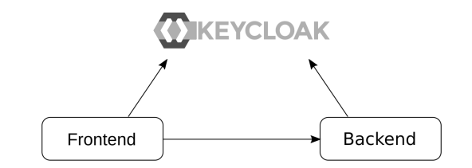
Exemple : SPA + API Rest
L'application exemple est composée de 2 parties :
une front-end type SPA
Authentifiant l’utilisateur via Keycloak afin d’obtenir des jetons le représentant : ID, accès et rafraîchissement
Utilisant le jeton d’accès pour invoquer une API Rest
un backend dont les ressources sont protégées par oAuth2

Slide 19
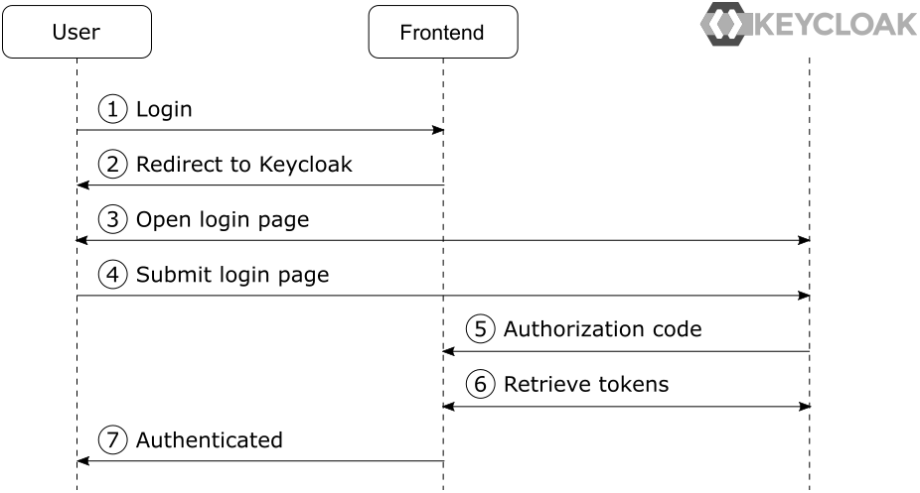
Authentification FRONT-END OpenID / Authorization code flow

Slide 20
Claims Jetons
Les jetons obtenus contiennent des claims dépendant du scope demandé. Les jetons sont hautement personnalisables :
ID_TOKEN : Établit l’identité de l’utilisateur
exp : Date d’expiration
iss : Issuer
sub : Identifiant unique de l’utilisateur
name, preferred_name, …
ACCESS_TOKEN : Détermine les droits d’accès
allowed-origins : Pour le CORS
realm-access : Intersection entre les rôles de l’utilisateur et les rôles accessibles par le client
resource_access : Les rôles du client
scope : les scopes initiaux demandés

Slide 21
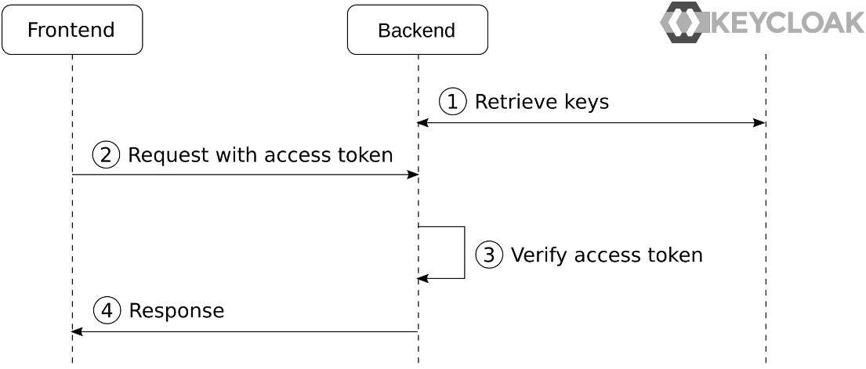
Vérification des accès BACKEND JSON Web Signature (JWS)
TP 1.3

Slide 22
Rappels sur les standards
OAuth2
OpenID Connect
JWT
Transmission et protection des jetons
FAPI

Slide 23
Apports de oAuth2
Protocole d'autorisation défini pour
Le partage de données utilisateur entre applications
Le contrôle les données partagées.
Au départ, orienté applications web grand public, il peut être appliqué aux applications d’entreprise pour contrôler les accès

Slide 24
Rôles définis dans oAuth2
Propriétaire de la ressource : il s'agit généralement de l'utilisateur final qui possède les ressources auxquelles l'application veut accéder.
Serveur de ressources : C'est le service hébergeant les ressources protégées.
Client : Il s'agit de l'application qui souhaite accéder à la ressource
Serveur d'autorisation : C'est le serveur qui délivre l'accès au client. (Keycloak)

Slide 25
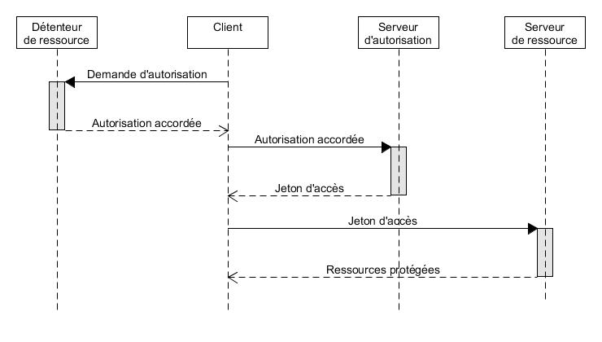
Étapes du protocole

Slide 26
Obtention de jetons les différents flux ou Grant type
Selon le type d'application et le contexte d'usage, différents flows OAuth 2.0 permettent d'obtenir un jeton d'accès. Certains sont recommandés, d'autres à éviter.:
Authorization Code : Le plus utilisé, l’utilisateur consent et est authentifié chez le fournisseur de jeton. Un code est alors renvoyé à l’application client qui l’utilise pour obtenir le jeton Adapté aux applications web, mobiles, SPA (avec PKCE).
Client Credentials : L’application cliente détient un secret qui lui suffit pour obtenir le jeton. L'application accède à la ressource en son propre nom (l'application est le détenteur de la ressource). Adapté aux backend consommant des APIs
Device Flow : L'application s'exécute sur un appareil sans browser et ne peut pas détenir un secret Recommandé pour les cas "sans navigateur" et clients publics
Le Password flow implique que l’application client obtienne les mots de passe de l’utilisateur Déprécié , à éviter.
L’Implicit flow défini dans la spéc est à éviter car il expose le jeton. Identique à Authorization Code Flow mais sans code d’autorisation, retour direct du jeton. Déprécié, à éviter.

Slide 27
Types de clients
Les flux sont donc choisis en fonction du type de client.
Les clients confidentiels sont des applications pouvant stocker des crédentiels en toute sécurité. EX : Application back-end
Les clients publics, en revanche, sont des applications exécutées côté client qui ne sont pas en mesure de stocker des crédentiels. En général, ils s’exécutent dans le navigateur

Slide 28
Protections pour les clients publics
Les clients publics s’exécutant dans un navigateur utilisent l’Authorization Code Flow
2 mesures de protection supplémentaires sont en place :
Valid redirect URI : Le serveur d’autorisation n’enverra le code permettant de récupérer un jeton seulement sur une URI prédéfinie.
Proof Key for Code Exchange (PKCE, RFC 7636) : Extension d'OAuth 2.0 qui empêche quiconque ayant intercepté un code d'autorisation de l'échanger contre un jeton d'accès.

Slide 29
Flux avec PKCE
L’application cliente publique crée une chaîne aléatoire unique : le code_verifier.
Le hash du code_verifier est ajouté à la requête de code d’autorisation sous le paramètre code_challenge.
Une fois l’utilisateur authentifié et le code renvoyé, l’application demande les jetons avec le code d’autorisation et le code_verifier.
Si les codes correspondent, l’authentification est terminée et un access_token est renvoyé.

Slide 30
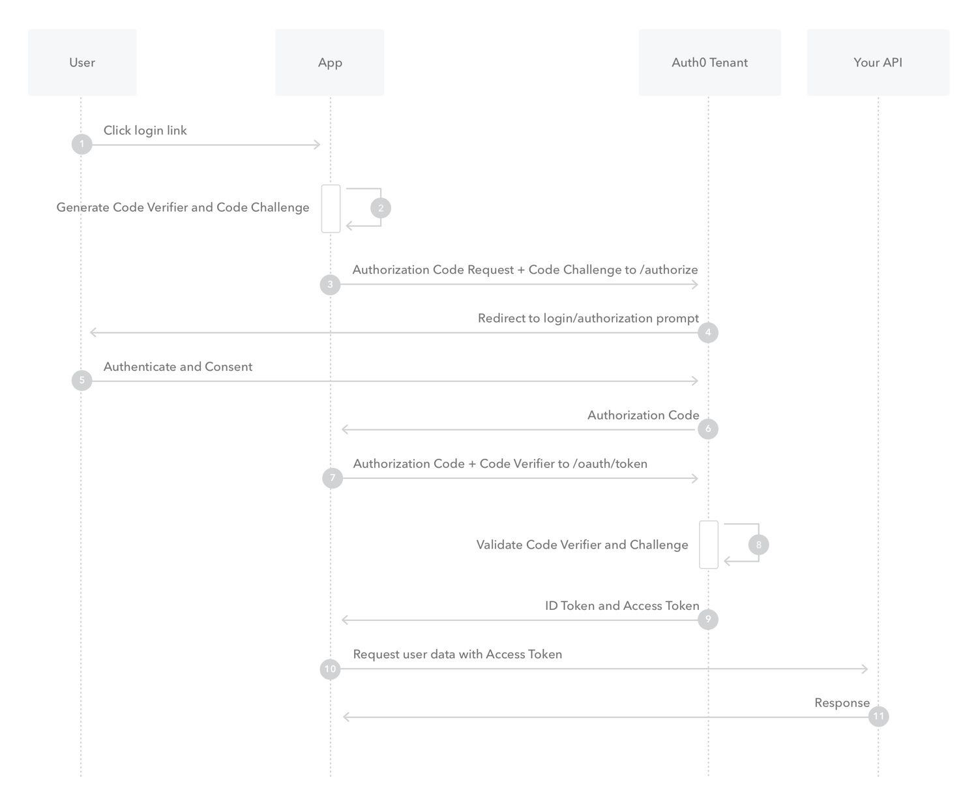

Slide 31
Validation des jeton
Lors de la réception du jeton, le serveur de ressource doit valider l’authenticité du jeton et extraire ses informations différentes techniques sont possibles
Jetons opaque et Appel REST vers le serveur d’autorisation
Jetons JWT et validation via paire de clés privé/publique

Slide 32
Spécifications additionnelles
Bearer tokens (RFC 6750) : Les jetons Bearer sont de loin le type de jetons d'accès le plus couramment utilisé, et ils sont généralement envoyés aux serveurs de ressources via l'en-tête HTTP Authorization.
Token Introspection (RFC 7662) : Dans OAuth 2.0, le contenu des jetons d'accès est potentiellement opaque pour les applications. Le endpoint d'introspection permet au client d'obtenir des informations sur le jeton d'accès sans comprendre son format.
Token Revocation (RFC 7009): OAuth 2.0 prend en compte la manière dont les jetons d'accès sont délivrés aux applications, mais pas la manière dont ils sont révoqués. Ceci est couvert par le endpoint de révocation de jeton.

Slide 33
Rappels sur les standards
OAuth2
OpenID Connect
JWT
Transmission et protection des jetons
FAPI

Slide 34
Introduction
OpenID Connect s'appuie sur OAuth 2.0 pour se concentrer sur l'authentification
Il apporte :
Social login, (se logger avec son compte Google)
SSO dans le cadre d’une entreprise
Les applications clientes n’ont pas accès aux mots de passe des utilisateurs
Il permet également l’utilisation de mécanismes d’authentification forte comme le OTP (One Time Password) ou WebAuthn

Slide 35
Rôles de OpenID
Utilisateur final : Equivalent au détenteur de ressource dans OAuth 2.0. L’utilisateur qui s'authentifie.
Relying Party (RP) : L'application qui souhaite authentifier l'utilisateur final équivalent à l’application cliente
Fournisseur OpenID (OP) : Le fournisseur d'identité qui authentifie l'utilisateur. (Keycloak).
Dans un flux de protocole OpenID Connect, l’application demande l'identité de l'utilisateur final au fournisseur OpenID. Comme il s'appuie sur OAuth 2.0, en même temps que l'identité de l'utilisateur est demandée, il peut également obtenir un jeton d'accès

Slide 36
Flux d’OpenID
Il existe 3 flux dans OpenID Connect :
Flux avec code d'autorisation : Comme OAuth 2.0, après identification sur le serveur d’autorisation, un code d’autorisation est envoyé à l’application. Il peut être échangé contre un jeton d'identification, un jeton d'accès et un jeton d'actualisation.
Flux hybride : Dans le flux hybride, le jeton d'identification est renvoyé à partir de la demande initiale avec un code d'autorisation. Le code d’autorisation permet ensuite d’obtenir le jeton d’accès Beaucoup plus rare
Flux implicite : Pas de code d’autorisation. déconseillé
Ces 3 flux nécessitent un navigateur et un utilisateur qui interagit. Pas adaptés aux appareils sans navigateur, à un opérateur initiant une connexion pour l’utilisateur, App kiosk / TV, etc.

Slide 37
Flows sans navigateur
En absence de navigateur, d’autres flow oAuth2 sont possibles :
Client-credentials : L’utilisateur est le client
Device Authorization Flow : Navigateur externe à l’application
CIBA Flow : Authentification déclenché par un backend

Slide 38
CIBA Flow
CIBA Flow ne repose pas sur un navigateur.
Le client (app, call center, TV, etc.) déclenche une demande d’authentification via un appel backend à l'Authorization Server
Le serveur contacte l’utilisateur via un autre canal (ex : push notification, app mobile, SMS).
L’utilisateur approuve ou rejette la demande d’authentification.
Le serveur notifie le client (via polling, webhook ou ping) une fois l’authentification terminée.
Le client récupère les jetons d'accès / d'identité.

Slide 39
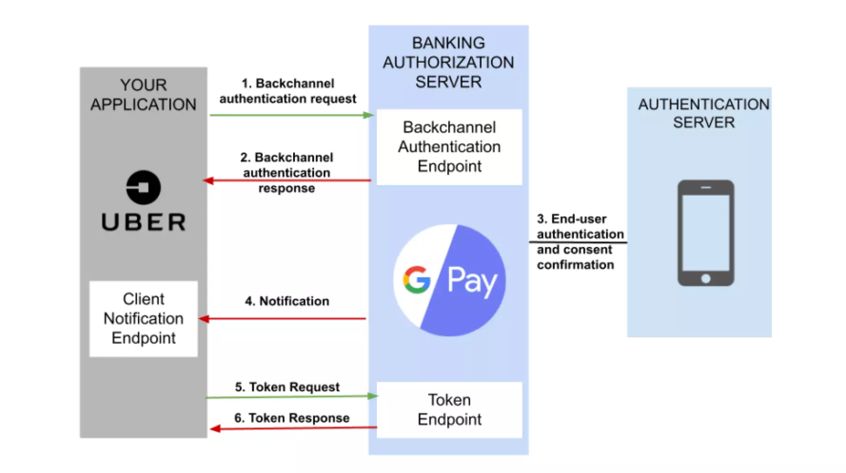

Slide 40
Spécifications additionnelles OpenID
Discovery : Permet aux clients de découvrir dynamiquement des informations sur le fournisseur OpenID
Enregistrement dynamique : Permet aux clients de s'enregistrer de manière dynamique auprès du fournisseur OpenID
Gestion de session : Définit comment surveiller la session d'authentification de l'utilisateur final avec le fournisseur OpenID et comment le client peut initier une déconnexion
Front-Channel Logout : Définit un mécanisme de déconnexion simultanée de plusieurs applications à l'aide d'iframes intégrés
Back-Channel Logout : Définit un mécanisme de déconnexion simultanée utilisant un canal côté backend

Slide 41
JWT et UserInfo Endpoint
OpenID Connect spécifie clairement le format JWT comme format du jeton d’identification
Les valeurs dans le jeton (appelées claims) peuvent être lus directement par le client
OpenID définit également un userinfo endpoint qui peut être accédé avec un jeton d’accès.
Le endpoint fournit les mêmes informations que le jeton d’identification

Slide 42
Rappels sur les standards
OAuth2
OpenID Connect
JWT
Transmission et protection des jetons
FAPI

Slide 43
Introduction
Keycloak utilise JWT comme format par défaut pour les jetons d'accès également.
Les avantages de ce choix :
Format JSON facilement parsable par les librairies
Les serveurs de ressources peuvent lire les valeurs du jetons sans requête vers le serveur d’origine

Slide 44
JOSE
JWT est issu d'une famille de spécifications connue sous le nom de JOSE
JSON Web Token (JWT, RFC 7519) : Le jeton se compose de 2 documents JSON encodés en base64 et séparés par un point : un en-tête et un ensemble de revendications (claims)
JSON Web Signature (JWS, RFC 7515) : Ajoute une signature numérique de l'en-tête et des revendications
JSON Web Encryption (JWE, RFC 7516) : Chiffre les revendications
JSON Web Algorithms (JWA, RFC 7518) : Définit les algorithmes cryptographiques qui doivent être utilisés pour JWS et JWE
JSON Web Key (JWK, RFC 7517) : Définit un format pour représenter les clés cryptographiques au format JSON

Slide 45
Récupération des clés JWKS
Le point de découverte définit par OpenID Connect permet de récupérer l'ensemble de clés Web JSON (JWKS) ainsi que les mécanismes de signature et de chiffrement de la spécification qui sont pris en charge.
Lorsqu'un serveur de ressources reçoit un jeton d'accès, il peut le vérifier en :
Récupérant l'URL JWKS à partir du endpoint de discovery OpenID Connect.
Téléchargeant des clés publiques de signature du fournisseur OpenID. Elles sont généralement mis en cache/stockées sur le serveur de ressources.
Vérifiant la signature du jeton à l'aide des clés publiques.

Slide 46
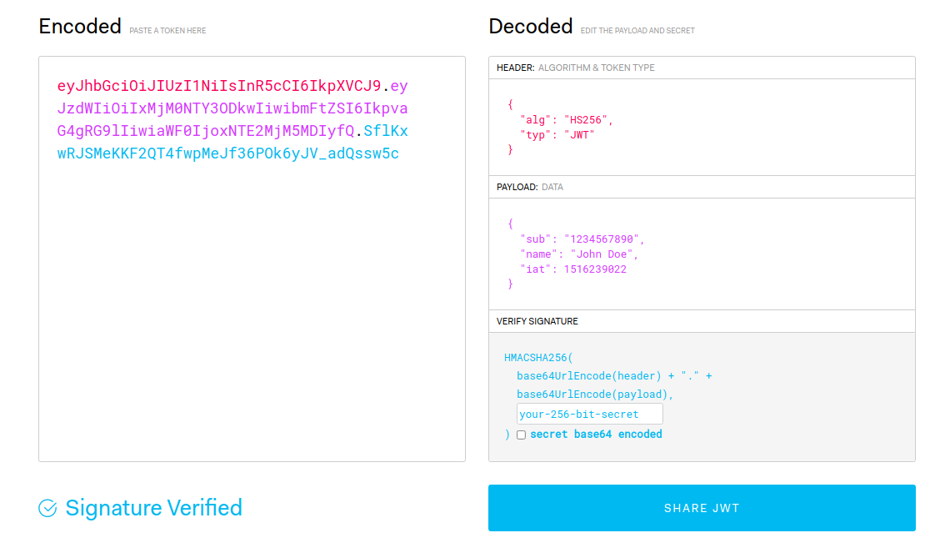
jwt.io

Slide 47
Rappels sur les standards
OAuth2
OpenID Connect
JWT
Transmission et protection des jetons
FAPI

Slide 48
Introduction
Tous les jetons ne se valent pas en termes de sécurité.
Certains sont "présentables" (Bearer), d’autres nécessitent une preuve de possession (DPoP, mTLS), ou une validation côté serveur (Phantom, Split).
Keycloak prend en charge plusieurs de ces approches selon les cas d’usage.

Slide 49
Bearer token
Jeton auto-suffisant, envoyé en clair dans l’en-tête HTTP :
Authorization: Bearer <token>
Le serveur de ressource accepte le jeton sans preuve supplémentaire.
Supporté nativement par Keycloak.
Risque : toute entité possédant le jeton peut l’utiliser (token replay).

Slide 50
DPoP
Le client prouve qu’il détient une clé privée associée au jeton.
Envoie un header DPoP contenant une preuve cryptographique signée.
Empêche l’usage d’un jeton volé par un tiers.
Support partiel dans Keycloak : Features en preview

Slide 51
mTLS
Utilise une authentification TLS mutuelle (le client présente un certificat).
Le jeton est lié à l’empreinte du certificat.
Très robuste, adapté aux cas réglementés (FAPI, banque).
Supporté par Keycloak, mais nécessite :
Activation dans le client
Infrastructure compatible mTLS (certificats, terminaux)

Slide 52
Split Token
Le jeton est divisé en deux parties :
Une partie publique envoyée au client
Une partie secrète stockée côté serveur
La vérification se fait en croisant les deux parties
❗ Non supporté nativement par Keycloak
→ Implémentable via des reverse proxies ou gateways.

Slide 53
Phantom Token
Le jeton envoyé au client est un alias opaque.
Le serveur de ressources interroge le serveur d’autorisation pour obtenir les informations.
Avantage : le client ne voit jamais le vrai contenu du jeton.
Non supporté dans Keycloak, mais : peut être mis en place avec Token Introspection (RFC 7662) côté API gateway (ex : Apigee, Kong)
[Client] → Authorization: Bearer <phantom_token>
|
[API Gateway (Apigee)]
|
→ [Introspection avec Keycloak]
← { "active": true, "sub": ..., "scope": ... }
|
[Backend/API]

Slide 54
Rappels sur les standards
OAuth2
OpenID Connect
JWT
Transmission et protection des jetons
FAPI

Slide 55
Financial Grade API
Financial-grade API (FAPI) est une spécification technique qui durcit oAuth2 et OpenID
Publiée par l’OpenID Foundation, avec une adoption croissante dans les environnements réglementés (notamment PSD2¹ en Europe).
Objectifs principaux :
Protéger contre les attaques de type interception de jeton, redirection malveillante, injection de code, etc.
Renforcer l'authentification et la signature des requêtes.
Garantir l'intégrité des messages et l'identité du client (preuve de possession).
1. Payment Services Directive 2

Slide 56
Exigence FAPI
Flow OpenID : Authorization Code + PKCE obligatoire
Authentification client : mTLS ou Private Key JWT¹
Jetons : Doivent être signés et chiffrés
ID Token : Doit inclure des claims supplémentaires (`acr`, `auth_time`, etc.)
Délai de validité : Jetons courts, rotation imposée
Preuve de possession : Recommandation : DPoP ou mTLS
1. Dans ce cas, client génère un JWT signé avec sa clé privé et l’envoie via le paramètre client_assertion

Slide 57
Keycloak et OpenID
Discovery endpoint
Authentification
Authentification via mTLS
CIBA Flow
Personnalisation du jeton
Logout

Slide 58
Discovery Endpoint
Le point de découverte de Keycloak accessible à : http://<server>/realms/<realm-name>/.well-known/openid-configuration
Permet à un client de découvrir tous les informations de configurations intéressantes
Endpoints, URIs accessibles
Types de grants supportés
Types de réponses supportés (jeton, code, code+jeton...)
Mécanismes de logout supportés
Algorithmes de signatures et de chiffrement supportés
Scopes supportés

Slide 59
Endpoints
TP 2.1
"issuer": "http://<server>/realms/<realm-name>",
"authorization_endpoint": "http://<server>/realms/<realm-name>/protocol/openid-connect/auth",
"token_endpoint": "http://<server>/realms/<realm-name>/protocol/openid-connect/token",
"introspection_endpoint": "http://<server>/realms/<realm-name>/protocol/openid-connect/token/introspect",
"userinfo_endpoint": "http://<server>/realms/<realm-name>/protocol/openid-connect/userinfo",
"end_session_endpoint": "http://<server>/realms/<realm-name>/protocol/openid-connect/logout",
"jwks_uri": "http://<server>/realms/<realm-name/protocol/openid-connect/certs",

Slide 60
Authentification avec OpenID
Discovery endpoint
Authentification
Authentification via mTLS
CIBA Flow
Personnalisation du jeton
Logout

Slide 61
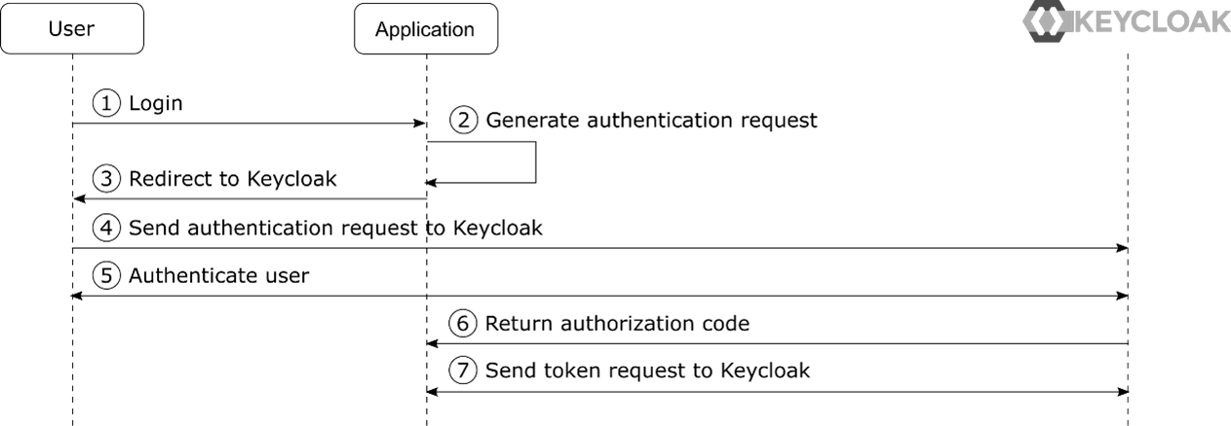
Flow

Slide 62
Requête d’autorisation
Les paramètres de la requête d’authentification doivent contenir :
client_id : L’id du client
redirect_uri : L’URI permettant à l’application de récupérer le code
scope : Valeur par défaut openid. Plusieurs scopes peuvent être précisés
response_type : code (pour le code d’autorisation)
Elle peut contenir également :
prompt (optionnel) : Conditionne la page de login (en fonction si l’utilisateur est déjà authentifié ou pas)
max_age : Nombre de secondes maximum afin qu’une authentification précédente puisse être ré-utilisée
login_hint : Possibilité de passer le username, si l’application le connaît
La réponse est une code d’autorisation valable pendant 1 mn par défaut

Slide 63
Requête pour l’échange de jeton
La requête pour obtenir les jetons prend en paramètre :
grant_type : authorization_code
code : Le code
client_id : Id du client
redirect_uri : L’URI permettant au client de récupérer les jetons

Slide 64
Réponse jetons
La réponse JSON contient les attributs suivants :
access_token : Jeton d’accès
expires_in : Le jeton peut être opaque donc il y a un champ indiquant la date d’expiration
refresh_token : Jeton d’actualisation
refresh_token_expires_in :
token_type : Avec Keycloak toujours Bearer
id_token : Jeton d’identification
session_state : ID de session de l’utilisateur dans Keycloak
scope : Les scopes renvoyés peuvent ne pas correspondre à la requête

Slide 65
Jeton d’identification
Le jeton d'identification est par défaut un jeton JWT signé, qui suit ce format :
<En-tête>.<Charge utile>.<Signature>
L'en-tête et la charge utile sont des documents JSON encodés en Base64URL.

Slide 66
Revendications
exp : lorsque le jeton expire.
iat : date à laquelle le jeton a été émis.
auth_time : lorsque l'utilisateur s'est authentifié pour la dernière fois.
jti : L'identifiant unique pour ce jeton.
aud : l'audience du jeton, qui doit contenir la partie de confiance qui authentifie l'utilisateur.
azp : la partie à laquelle le jeton a été émis.
sub : l'identifiant unique de l'utilisateur authentifié.
Les autres revendications sont plus informatives sur l’utilisateur et peuvent être finement configurées

Slide 67
Rafraîchissement
Les jetons d'identification ont une courte durée de vie afin d'atténuer le risque de fuite de jetons.
Cela ne signifie pas que l'application doit ré-authentifier l'utilisateur
Il existe un jeton d'actualisation distinct qui peut être utilisé pour obtenir un jeton d'identification mis à jour.
Le jeton d'actualisation a une expiration beaucoup plus longue.
Généralement, il ne peut s’utiliser qu’une seule fois
=> Les applications peuvent mettre à jour les informations utilisateurs sans se ré-authentifier

Slide 68
UserInfo endpoint
Le point d’accès UserInfo permet d’obtenir les informations de l’utilisateur authentifié.
Un sous-ensemble des informations de l’ID token ne contenant que les attributs de l’utilisateur
Les informations retournées peuvent être configurées
Il est accessible avec un jeton d’accès.
http://<server>/realms/<realm-name>/protocol/openid-connect/userinfo

Slide 69
PAR : Pushed Authorization Request
TP 2.2
PAR (RFC 9126) (Pushed Authorization Request) est une extension du flow d’autorisation OAuth2, qui permet au client de transmettre sa requête d’autorisation directement au serveur d'autorisation via un canal sécurisé (POST HTTPS), au lieu de passer tous les paramètres dans l'URL (GET).
Le client prépare la requête d’autorisation (client_id, redirect_uri, response_type, scope, etc.)
Il envoie cette requête en POST au PAR endpoint
Keycloak répond avec un request_uri et un expires_in
Le client redirige l’utilisateur vers l’URL d’autorisation standard, avec un seul paramètre request_uri
Contourne les inconvénients du flow standard :
Envoi des paramètres sensibles (scope, redirect_uri, state, etc.) dans l’URL redirigée vers l’utilisateur
Peut poser des problèmes de sécurité, d’intégrité, de longueur de requête, etc.
Nécessaire pour FAPI-2.0

Slide 70
Authentification avec OpenID
Discovery endpoint
Authentification
Authentification via mTLS
CIBA Flow
Personnalisation du jeton
Logout

Slide 71
Authentification par certificat client (mTLS)
Le client s’authentifie avec un certificat TLS client, via HTTPS mutuel (mTLS).
Keycloak utilise ce certificat pour identifier et authentifier l’utilisateur sans saisie de login/mot de passe.
Avantages de mTLS
Sécurité forte : authentification à deux facteurs implicite (possession du certificat)
Sans mot de passe : pas de credential à stocker, pas de phishing
Adapté aux machines ou environnements contrôlés : terminaux d'entreprise, API inter-applications
Compatible avec un flow OAuth2 / OIDC standard si bien configuré

Slide 72
Inconvénients / limites de mTLS
Complexité de déploiement :
Génération et gestion des certificats client (PKI interne)
Configuration des reverse proxies pour le mTLS
Expérience utilisateur moins fluide :
Nécessite parfois installation manuelle des certificats sur les terminaux
Pas adapté au grand public (ex. applications mobiles ou utilisateurs anonymes)
Pas natif dans tous les navigateurs/appareils mobiles

Slide 73
Authorization code Flow avec mTLS
Accès initial :
Le client accède à Keycloak via HTTPS avec authentification mutuelle (mTLS).
Le certificat client est présenté dès la connexion TLS.
Configuration côté Keycloak :
Le certificat client est requis ou demandé (HTTPS_CLIENT_AUTH=request|required)
La validation du certificat est assurée par Keycloak ou par un reverse proxy TLS (ex : NGINX en mTLS).
Authentification de l’utilisateur :
Keycloak utilise un authenticator SPI X.509 pour mapper le certificat à un utilisateur : mapping via : subjectDN, issuerDN, serialNumber, SAN, etc.
L’utilisateur est automatiquement connecté, sans saisie de login/mot de passe.
Mise en œuvre :
Ajouter l’authenticator X.509 dans le flow “browser”.
Configurer un proxy TLS si besoin (pour extraire le certificat).
Définir les règles de mapping certificat → user dans Keycloak.

Slide 74
Authentification avec OpenID
Discovery endpoint
Authentification
Authentification via mTLS
CIBA Flow
Personnalisation du jeton
Logout

Slide 75
CIBA Flow
Client-Initiated Backchannel Authentication (CIBA) est une extension d’OpenID Connect pour l’authentification asynchrone sans redirection navigateur Idéale pour les appareils sans interface utilisateur (IoT, banques, assistants vocaux…).
Principe :
Le client n’ouvre pas de navigateur.
Il initie l’authentification côté serveur (via un backchannel).
Le fournisseur d’identité notifie l’utilisateur sur un autre canal (ex : mobile, push).
L’utilisateur accepte/refuse, et le jeton est délivré ensuite.

Slide 76
Terminologie CIBA
Backchannel Authentication Endpoint : Point d’entrée CIBA du serveur d’authentification
login_hint / id_token_hint : Identifie le user à authentifier
Binding Message : Message à afficher à l’utilisateur
Notification Endpoint (optionnel) : endpoint de callback du client pour recevoir le résultat de l’authentification
Poll / Ping / Push : Méthodes de récupération du token après autorisation

Slide 77
Flow CIBA
Flow pour l’obtention du jeton
Le client envoie une requête d’authentification backchannel au serveur, avec un login_hint ou id_token_hint, et optionnellement un notification_endpoint.
Le serveur notifie le client via le notification_endpoint, quand l’utilisateur a terminé l’authentification, que ce soit un succès ou un échec.
Le client utilise cette notification et l’auth_req_id qu’il a reçu à l’étape 1 pour récupérer un token auprès du token endpoint.
Flow pour l’authentification
Lors d’une requête d’authentication, le serveur d’autorisation notifie un service
Le service acquitte puis demande à authentifier l’utilisateur
Il informe le serveur du résultat de l’authentification. Si elle réussie, le jeton est disponible pendant x temps

Slide 78
Support dans Keycloak
Activation par client (Enable CIBA)
Configuration générale Authentication → CIBA Policy, peut être surchargé par client (pas supporté par l’UI par contre) :
Mode de livraison du jeton : Seulement ping
Expiration de la demande authentification (120s par défaut)
Intervalle de polling
Comment identifier l’utilisateur : Seulement login_hint
Canal d’authentification implémenté sous forme de SPI
Soit on implémente son propre canal
Soit on utilise le SPI prédéfini : HTTP Authentication Channel Provider
Pas de support pour le notification endpoint dynamique

Slide 79
HTTP Authentication Chanel Manager
Doit être activé en temps que SPI : kc.[sh|bat] start --spi-ciba-auth-channel-ciba-http-auth-channel-http-authentication-channel-uri=https://backend.internal.example.com
Après une demande d’authentification POST Keycloak avec un jeton Le backend répond avec un 201 et conserve le jeton
Lorsque l’utilisateur est authentifié, le backend ou le client renvoie une requête POST vers : /realms/[realm]/protocol/openid-connect/ext/ciba/auth/callback avec : - Le jeton initial - Le résultat de l’authentification

Slide 80
Authentification avec OpenID
Discovery endpoint
Authentification
Authentification via mTLS
CIBA Flow
Personnalisation du jeton
Logout

Slide 81
Introduction
Les différents clients d’une application n’ont pas nécessairement besoin des mêmes informations dans les jetons.
Dans OAuth2 / OIDC, les scopes permettent de définir les droits ou informations qu’un client peut demander (ex. openid, email, profile).
Keycloak implémente ce mécanisme via 2 composants clés :
Client Scopes : ensembles configurables regroupant des paramètres (notamment des mappers) associés à un ou plusieurs scopes OAuth2/OIDC. Ils peuvent être automatiquement attachés ou activés explicitement lors de l’authentification.
Protocol Mappers : définissent les informations (claims) ajoutées dans les tokens.
En combinant client scopes et mappers, Keycloak adapte dynamiquement les jetons en fonction des scopes OAuth2 demandés.

Slide 82
Protocol Mappers
Les Mappers permettent de personnaliser les revendications des jetons fournies à un client:
Informations statiques,
Attributs d’utilisateur
Rôles.
Ils s’appliquent aux tokens ID, tokens d’accès, et à l’endpoint userinfo selon la configuration
Keycloak fournit des mappers prédéfinis.
Les mappers peuvent être définis au niveau d’un client ou d’un client scope

Slide 83
Client Scopes
Les client scopes permettent de définir des configurations client qui pourront être mutualisées entre différents clients.
Cela englobe principalement
Les mappers : Résolution des claims
Le Scope ou Role Scope mapping : les rôles de l’utilisateur auxquels le client a accès
Les client scopes prennent en charge le paramètre scope d’OAuth 2. C’est donc le moyen d’adapter les revendications et en particulier les rôles en fonction des exigences de l'application.

Slide 84
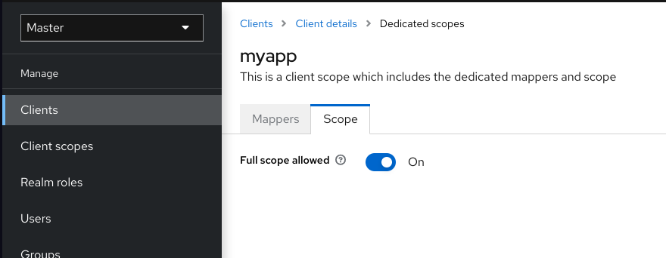
Role scope mapping
Role scope Mapping permet de limiter les rôles indiqués dans un jeton d'accès.
Le jeton d'accès reçu par un client ne contient que les rôles explicitement spécifiés pour le scope du client.
Si non défini, chaque client obtient tous les rôles de l'utilisateur.

Slide 85
Client Scopes
Keycloak propose des client scopes prédéfinis pour OpenID :
roles : Pas défini par OpenID Connect et pas ajoutée automatiquement. Il comporte des mappeurs utilisés pour ajouter les rôles de l'utilisateur au jeton d'accès et ajouter des audiences pour les clients qui ont au moins un rôle client.
web-origins : Pas défini dans OpenID Connect et pas ajoutée automatiquement. Utilisé pour ajouter des origines Web autorisées dans le jeton d’accès. (allowed-origins)
microprofile-jwt : Gère les revendications définies dans la spécification MicroProfile/JWT.
offline_access : Spécification OpenID Connect. Permet d’obtenir un offline refresh token. Permet aux applis de rester inactive longtemps
profile, email, address, phone : Défini dans OpenID Connect : des mappers mais pas de rôle mapping

Slide 86
Liens entre Client et Client Scopes
L’association entre client et Client scopes s’effectue dans l'onglet Client → Client Scopes
2 types de liaisons :
Default Client Scopes : Le client hérite des mappeurs et des mapping de rôles dans tous les cas.
Optional Client Scopes : Le client hérite des mappeurs et des mapping de rôles seulement si le paramètre scope de la requête OpenID a mentionné ce scope.
De plus, chaque client a un client-scope dédié automatiquement appliqué quelque soit le scope oauth2 demandé.

Slide 87
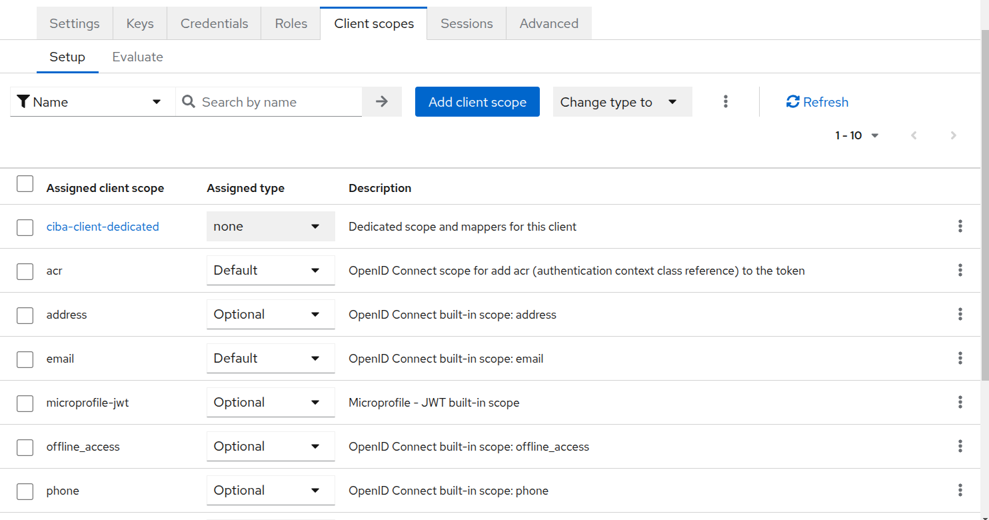

Slide 88
Évaluer les client scopes
Il est possible d’évaluer les mappeurs effectifs et les mapping de rôle qui seront générés.
Client Scopes → Evaluate
Choisir ensuite les scopes optionnels éventuels

Slide 89
Permissions des client scopes
2.6
A l’émission d’un jeton, les client scopes ne sont appliqués que si l’utilisateur y est autorisé.
Lorsqu’aucun rôle mapping n’est défini, Tous les utilisateurs peuvent utiliser tous les scopes.
Quand un client scope contient des mappings de rôles, seuls les utilisateurs possédant au moins un de ces rôles peuvent utiliser ce scope. => Il doit y avoir une intersection entre les rôles d'utilisateur et les rôles du scope client.

Slide 90
Authentification avec OpenID
Discovery endpoint
Authentification
Authentification via mTLS
CIBA Flow
Personnalisation du jeton
Logout

Slide 91
Introduction
Gérer la déconnexion dans une expérience SSO peut être assez difficile, surtout si on souhaite une déconnexion instantanée de toutes les applications qu'un utilisateur utilise.
Un logout peut être initié par un timeout qui expire ou par un action manuelle de l’utilisateur
En fonction des différents types de clients, la déconnexion est répercutée de façon différentes
La déconnexion doit également provoquer l’invalidation des jetons actifs de l’utilisateur

Slide 92
Mécanisme du logout
1. Une déconnexion peut être initiée par l'utilisateur en cliquant sur un bouton de déconnexion dans une application.
2. L'application nettoie son propre contexte de sécurité et redirige l'utilisateur vers le end_session_endpoint de Keycloak pour le prévenir avec comme paramètres :
id_token_hint : un jeton d'identification émis précédemment.
post_logout_redirect_uri : Si le client souhaite que Keycloak redirige vers une URI après la déconnexion.
state : Maintient l'état entre la demande de déconnexion et la redirection.
ui_locales : Optionnel locale devant être utilisée pour l'écran de connexion.
3. Keycloak invalide les sessions en cours. Tous les jetons de l’utilisateur deviennent invalides.
4. Si configuré, Keycloak informe les autres clients de la déconnexion en utilisant le canal front ou back
5. L’utilisateur est redirigé vers post_logout_redirect_uri

Slide 93
Découverte de la déconnexion
Plusieurs mécanismes peuvent être mis en œuvre, en fonction du type de client et du niveau de sécurité attendu :
Expiration naturelle ou échec de rafraîchissement des tokens
OpenID Connect Session Management
OIDC Back-Channel Logout
OIDC Front-Channel Logout
Les méthodes 2 à 4 permettent une propagation active de la déconnexion SSO à plusieurs applications.

Slide 94
Détection par expiration
L’application se rend compte de la déconnexion quand un token n’est plus utilisable.
Les tokens d’accès et ID tokens ont une durée de vie courte (ex. 5 min).
L’application essaie de rafraîchir le token via le refresh_token.
Si ce dernier est révoqué ou expiré, l’utilisateur doit se reconnecter.
Avantages : simple, ne nécessite aucune configuration spéciale.
Limite : la déconnexion n’est pas immédiate pour les autres clients.

Slide 95
OIDC Session Management (Front-Channel Polling)
L’application surveille l’état de la session SSO via une iframe.
Implémenté via un iframe embarquant une page spéciale de Keycloak. /realms/${realm}/protocol/openid-connect/login-status-iframe.html
L’application effectue un polling régulier pour détecter la fin de session.
Si Keycloak détecte que la session est fermée, l’app déclenche un logout local.
Avantages : pas besoin de gérer un serveur côté application.
Limites : dépend du navigateur, nécessite le support de l’iframe, consommation réseau (poll).

Slide 96
OIDC Back-Channel Logout
Keycloak notifie directement les backend des applications.
Chaque client déclare une URL de logout back-channel.
Lorsqu’un utilisateur se déconnecte, Keycloak envoie une requête HTTP POST signée (logout token) à cette URL.
L’application invalide la session côté serveur.
Avantages :
Sécurisé, indépendant du navigateur
Fonctionne même si l’utilisateur ferme le navigateur
Limites :
Requiert un backend réactif
Doit gérer la signature du logout token

Slide 97
OIDC Front-Channel Logout
TP 2.7
Propagation du logout via des iframes client dans la page de logout Keycloak.
Chaque client enregistre une URI de logout front-channel.
Lors du logout, Keycloak affiche une page contenant une iframe par client.
Ces iframes appellent la page de logout du client pour qu’il nettoie la session.
Avantages : pas de backend requis.
Limites :
Très sensible aux Content Security Policy (CSP) ou aux navigateurs
Fragile, nécessite une configuration soignée

Slide 98
Autoriser les accès avec oAuth2
Jeton d’accès et consentement
Limitations des accès
Validation du jeton

Slide 99
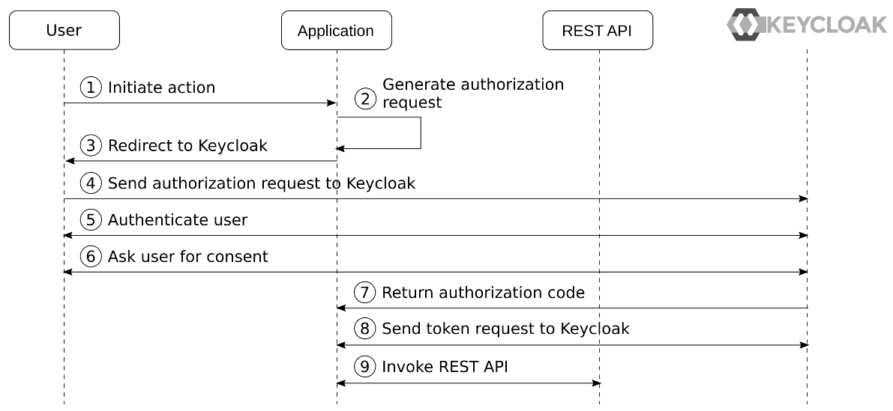
Obtenir un jeton d’accès
L’Authorization-flow est le moyen le plus courant d'obtenir un jeton d'accès. Ce flux inclut normalement le consentement de l’utilisateur

Slide 100
Contenu du jeton d’accès
Les attributs les plus importants du jeton d’accès :
aud (audience) : Liste de services auxquels ce jeton est destiné à être envoyé.
realm_access : Liste de rôles realm auxquels le jeton donne accès : intersection des rôles attribués à un utilisateur et des rôles autorisés auxquels une application est autorisée d’accéder.
resource_access : Liste de rôles client auxquels le jeton donne accès.
scope : Scope inclus dans le jeton d'accès.

Slide 101
Consentement de l’utilisateur
Avec Keycloak, les applications peuvent être configurées pour exiger ou ne pas exiger le consentement de l’utilisateur.
Le type de privilèges d'accès demandé par l'application est contrôlé par les scopes demandés par l'application.
Les scopes peuvent être demandés progressivement par l’application
Les consentements de l’utilisateur sont conservés par Keycloak. Un utilisateur peut supprimer ses consentements en accédant à Keycloak

Slide 102
Application interne / externe
Pour une application interne, il n'est pas nécessaire d’obtenir le consentement de l'utilisateur
Cette application « corporate » de confiance doit être accessibles pour les utilisateurs de l’entreprise
=> C’est la valeur par défaut car Keycloak est dédié à l’entreprise

Slide 103
Autoriser les accès avec oAuth2
Jeton d’accès et consentement
Limitations des accès
Validation du jeton

Slide 104
Limiter les accès du jeton
1. Mécanismes par défaut de oAuth2, les scopes oAuth2 sont mappés sur les client scopes.
Les accès du jeton peuvent être limités selon 3 axes principaux :
Audience : permet de lister les fournisseurs de ressources qui doivent accepter un jeton d'accès.
Rôles : Les ACLs sur les ressources sont exprimées en fonction des rôles utilisateur.
Scopes¹ : Les ACLs sur les ressources sont exprimées en fonction des scopes clients.

Slide 105
Configuration des audiences
Dans Keycloak, il existe 2 manières différentes d'inclure un client dans l'audience.
Manuellement en ajoutant un client spécifique à l'audience à l’aide d’un mapper. On peut par exemple utiliser le scope client dédié au client toujours présent dans le jeton
Automatiquement, si le client a une scope sur un rôle client d'un autre client.

Slide 106
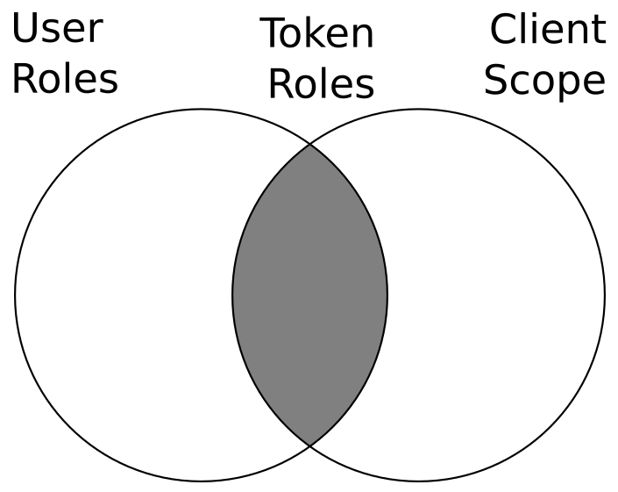
Configuration des rôles
Un utilisateur est affecté à un certain nombre de rôles.
Un client, n'a pas de rôles directement assignés, mais a un scope sur un ensemble de rôles, qui contrôle quels rôles peuvent être inclus dans le jetons envoyés au client
=> les rôles inclus dans les jetons sont l'intersection entre les rôles d'un utilisateur et les rôles qu'un client est autorisé à utiliser

Slide 107
Configuration des scopes du client
Un client a une scope sur les rôles. Les rôles autorisés pour ce client. Par défaut « Full scope » : Ceci est configuré via l'onglet Client → Client Scopes → Client Dedicated → Scope du client.
Un client peut accéder à un ou plusieurs scopes client. Ceci est configuré via l'onglet Client → Client Scopes du client.
Les client Scopes sont par défaut ou optionnel
Un « scope client » peut également avoir un scope sur les rôles. Lorsqu'un client a accès à ce « scope client », il obtient le scope sur les rôles correspondant. Client Scopes → Scope du client scope.

Slide 108
ACLs sur les scopes
Le mécanisme par défaut dans OAuth 2.0 pour limiter les autorisations pour un jeton d'accès passe directement par les scopes.
Dans Keycloak, un scope de OAuth 2.0 est mappé à une scope client.
Si l’on souhaite uniquement disposer d'une scope pour fixer des ACLs sur un serveur de ressource, il suffit de définir un client scope avec aucun mapper ni aucun rôle associé .
Ce type de scopes sont généralement dédiés à une application de l’entreprise. Leur nom peut être préfixé par le nom ou l’URL du service
albums:view, https://api.acme.org/api/albums.view, https://www.googleapis.com/auth/calendar.events, ...

Slide 109
Autoriser les accès avec oAuth2
Jeton d’accès et consentement
Limitations des accès
Validation du jeton

Slide 110
Validation du jeton
TP 3
2 choix pour valider un jeton d'accès :
Appeler le endpoint d'introspection Respect pur du standard oAuth2 (les jetons sont supposés opaques) Mais ajoute une requête supplémentaire
Vérifier directement le jeton grâce à JWT JWT permet de parser les informations directement La signature permet de s’assurer de l’authenticité du jeton via une clé publique

Slide 111
Sécurisation des différents types d’application
Application web
Application native ou mobile
REST APIs et services

Slide 112
Types d’application web
1. Ex : SPA déployé sous node.js et backend déployé sous un autre serveur
La sécurisation d’une application web dépend de l'architecture de l'application, on peut distinguer :
Traditionnelle : L'application Web s'exécute entièrement à l'intérieur d'un serveur « backend ».
SPA avec API dédiée : L'application s'exécute dans le navigateur et appelle uniquement une API dédiée sous le même domaine.
SPA avec API intermédiaire : L'application SPA appelle des API externes via une API intermédiaire hébergée sous le même domaine
SPA avec API externe : L'application SPA appelle des API hébergées sous un domaine différent¹.
Quelque soit l’architecture le meilleur mécanisme d’authentification d’un utilisateur reste l’Authorization Code Flow

Slide 113
Application traditionnelle
Avec ce type d’application, seul le jeton d'identification est utilisé pour établir une session HTTP, il contient les informations nécessaires pour les ACLs de l’application.
Recommandations :
Enregistrer un client confidentiel Pour obtenir le jeton, il faut alors le code + le secret du client stocké dans le back-end
On configure généralement PKCE pour plus de sécurité
Donner des URLs de redirection strictes

Slide 114
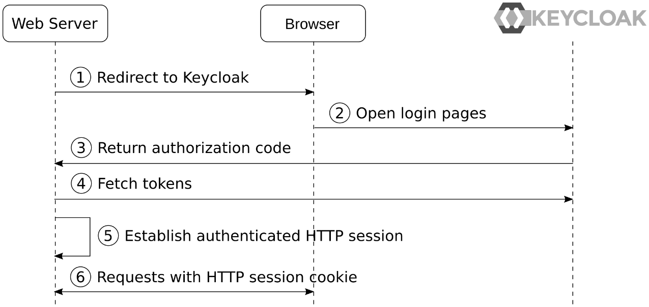
Application traditionnelle

Slide 115
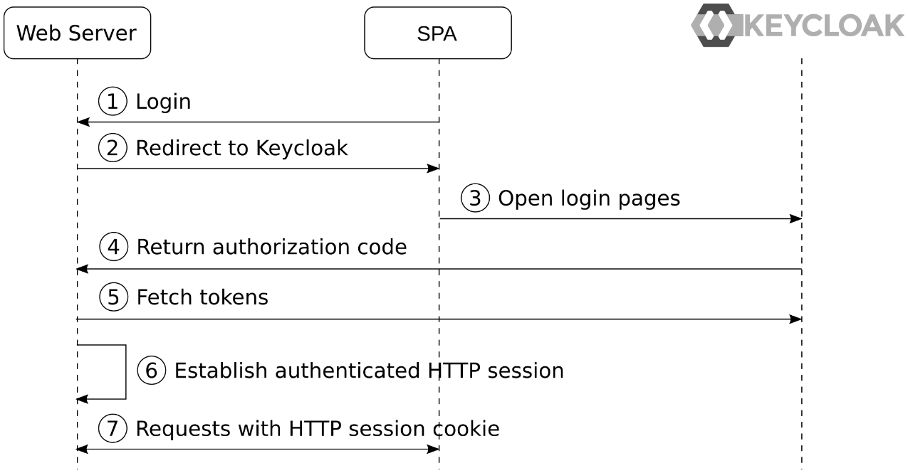
SPA avec API dédiée
Identique au cas d’une appli web traditionnelle. Le secret est conservé côté backend

Slide 116
SPA avec API intermédiaire dédiée
1. Design patterns : Gateway, Backend for frontend
Le moyen le plus sûr d'invoquer des API externes à partir d'un SPA consiste à utiliser une API intermédiaire hébergée sur le même domaine que le SPA¹.
Possibilité d’utiliser un client confidentiel et les jetons ne sont pas directement accessibles dans le navigateur.
Pas besoin de mettre en place du CORS
Les appels vers les APIs externes utilisent le jeton d’accès

Slide 117
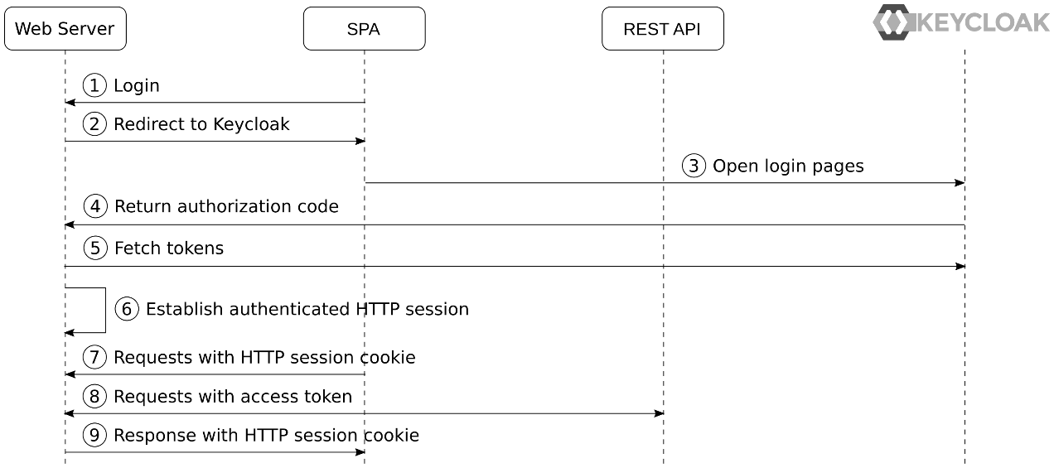
SPA avec API intermédiaire dédiée

Slide 118
SPA avec API externe
1. Injection de script malicieux
Le moyen le plus simple est d’effectuer le flux authorization-code depuis le SPA avec un client public enregistré dans Keycloak.
L’approche est moins sécurisée car les jetons, y compris le jeton d'actualisation, sont exposés directement au navigateur.
=> Avoir une courte expiration pour le jeton d'actualisation
=> Révoquer les jetons d'actualisation après leur 1ère utilisation.
=> Utiliser l'extension PKCE
=> Stocker les jetons dans l'état de la fenêtre ou la session de stockage HTML5
=> Protéger le SPA contre le Cross Script Scripting (XSS)¹

Slide 119
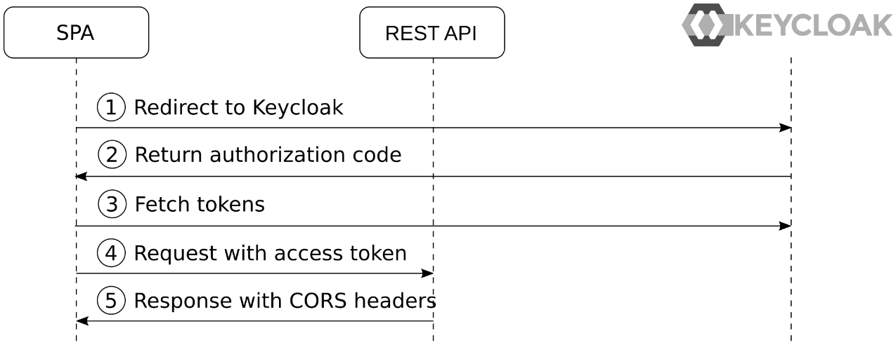
SPA avec API externe

Slide 120
Sécurisation des différents types d’application
Application web
Application native ou mobile
REST APIs et services

Slide 121
Introduction
Sécuriser une application web avec Keycloak est plus simple que de sécuriser une application native ou mobile.
Les pages de connexion étant affichées dans le navigateur.
On pourrait être tenté d’implémenter une page de connexion dans l’application et utiliser le password grant flow, mais mauvaise idée :
L ‘application ne doit pas avoir accès aux mots de passe
Certaines fonctionnalités de keycloak ne seraient plus disponibles comme le MFA, le SSO ou la gestion de session
=> Le flow recommandé est donc Authorization Code flow avec l’extension PKCE

Slide 122
Authentification
1. Navigateur par défaut du système
Dans une application mobile ou native, l’utilisateur doit toujours s’authentifier via un navigateur :
Utilisez une vue Web intégrée dans l’application (à éviter)
Facile à intégrer, mais peu sécurisée
Risque d’interception des credentials
Pas de SSO possible (cookies non partagés entre apps)
Navigateur embarqué sécurisé (in-app browser)
Exemple : Custom Tabs (Android), SFSafariViewController (iOS)
Bénéficie du SSO du navigateur système
Recommandé par les bonnes pratiques Oauth/OIDC
Navigateur externe (user-agent système¹) :
Très sûr (authentification hors de l'app)
Mais moins fluide : bascule visible vers le navigateur

Slide 123
Authorization Code avec PKCE
Authorization Code avec PKCE est aujourd’hui le standard recommandé pour les applications mobiles ou desktop.
L’utilisateur clique sur “Se connecter” dans l’application.
L’application ouvre un navigateur système ou sécurisé (ex : Custom Tabs sur Android).
Keycloak affiche la page de connexion.
L’utilisateur s’authentifie.
Keycloak redirige vers l’application via un mécanisme compatible (URI personnalisée, loopback...).
L’application reçoit un code d’autorisation.
Elle échange ce code contre des tokens, en ajoutant un code PKCE pour sécuriser la requête.
Keycloak valide la requête et renvoie les tokens.

Slide 124
Renvoi du code d’autorisation
Pour renvoyer le code d'autorisation à l'application, 4 approches basées sur des URI de redirection définies par OAuth 2.0 :
Claimed HTTPS scheme : App Links (Android) / Universal Links (iOS) : l’app revendique un domaine HTTPS et reçoit la redirection automatiquement via l’OS. => L’OS ouvre l'URI dans l'application au lieu du navigateur système.
Schéma d'URI personnalisé : Un schéma d'URI personnalisé est enregistré avec l'application. Lorsque Keycloak redirige vers ce schéma d'URI, la requête est envoyée à l'application. Le schéma d'URI correspond à l'inverse d'un domaine du fournisseur de l'application. Par exemple : org.acme.app://oauth2/provider-name Plus simple à configurer mais moins sécurisé
Interface de loopback : l'application ouvre un serveur Web temporaire sur l'interface de loopback, l'URI de redirection enregistré est http://127.0.0.1/oauth2/provider-name Recommandé pour les applications desktop
URI de redirection spéciale: En utilisant urn:ietf:wg:oauth:2.0:oob, le code d’autorisation est affiché par Keycloak, l’utilisateur peut alors le copier/coller dans l’application. Déconseillé : méthode obsolète et non recommandée par les spécifications récentes d’OAuth.

Slide 125
Device Code Flow
Le Device Code Flow permet à une application sans navigateur intégré (ex. Smart TV, CLI) d'obtenir des jetons via un second appareil avec navigateur.
L’application effectue un POST sur le device_authorization_endpoint. Keycloak répond avec un code utilisateur et un code device.
L’utilisateur saisit le code utilisateur sur un endpoint de keycloak (verification_uri) en utilisant un autre device avec navigateur
Après avoir entré le code, l’utilisateur s’authentifie et consent
L’application est ensuite capable de récupérer les jetons en utilisant son device code
Ce flow n’utilise pas de redirection et ne supporte pas le SSO.

Slide 126
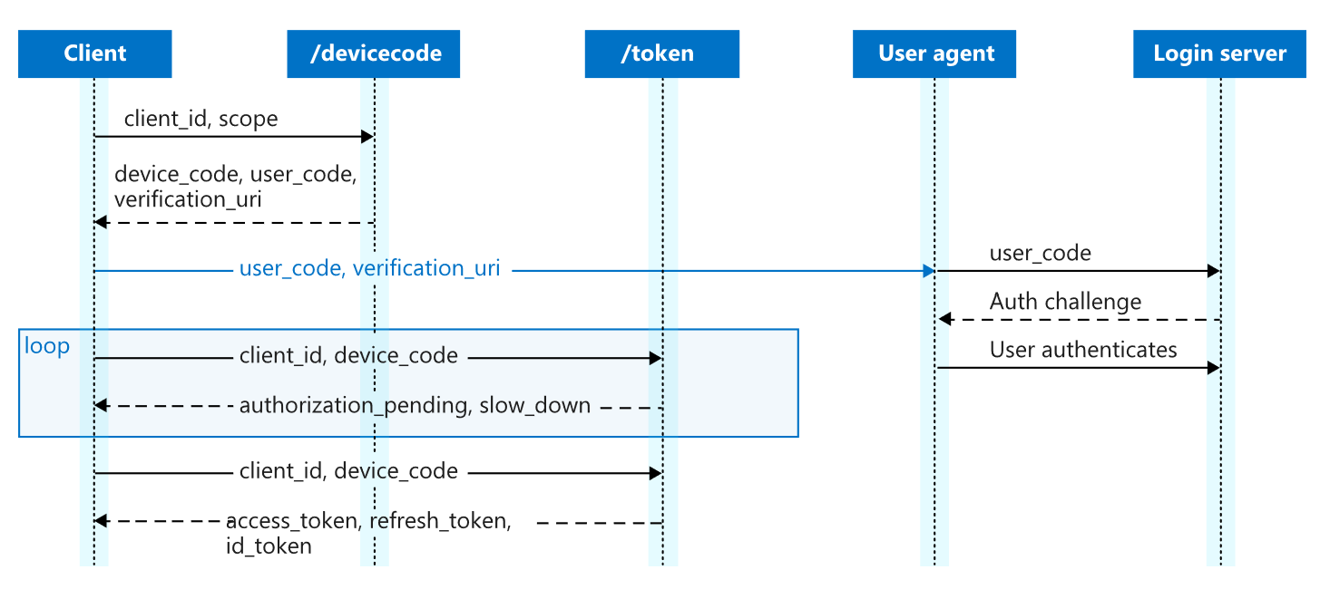
Device Code Flow
TP 4.1

Slide 127
Sécurisation des différents types d’application
Application web
Application native ou mobile
REST APIs et services

Slide 128
Introduction
Lorsqu'une application souhaite invoquer une API protégée par oAuth2, elle obtient d'abord un jeton d'accès de Keycloak, puis inclut le jeton d'accès dans l'en-tête d'autorisation.
Lors des architecture micro-services, 2 alternatives sont possibles :
Propagation de jeton, le même jeton est propagé lors des appels inter-services. Tous les micro-services partagent le même contexte de sécurité
Chaque micro-service utilise son propre jeton obtenu avec un Client Credentials grant. Chaque interaction a alors son propre contexte de sécurité

Slide 129
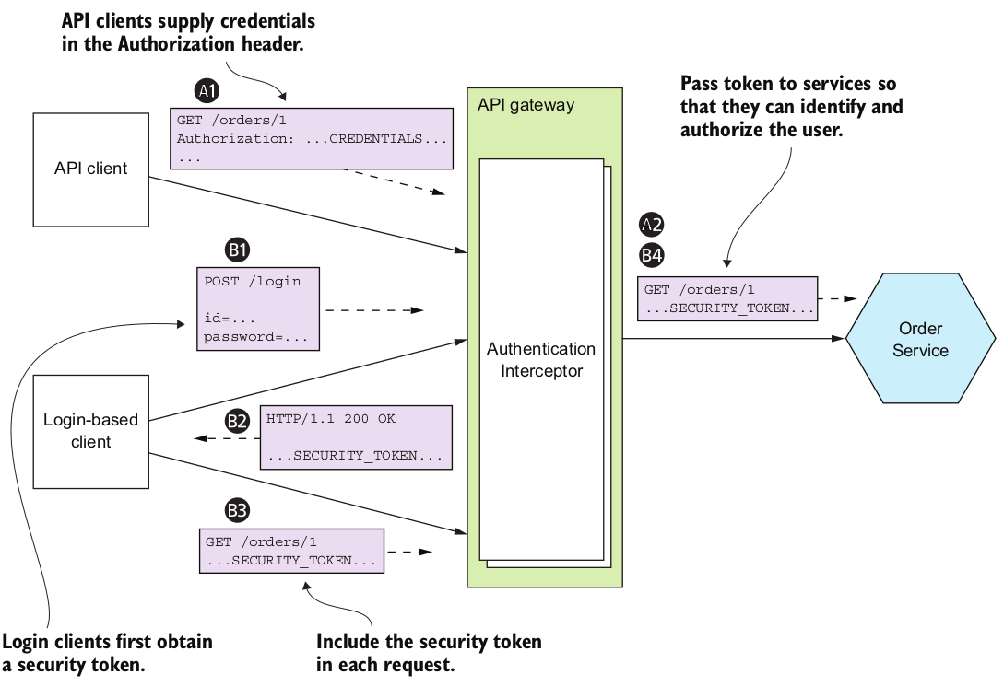
Access Token Pattern La gateway relaie le jeton d’accès

Slide 130
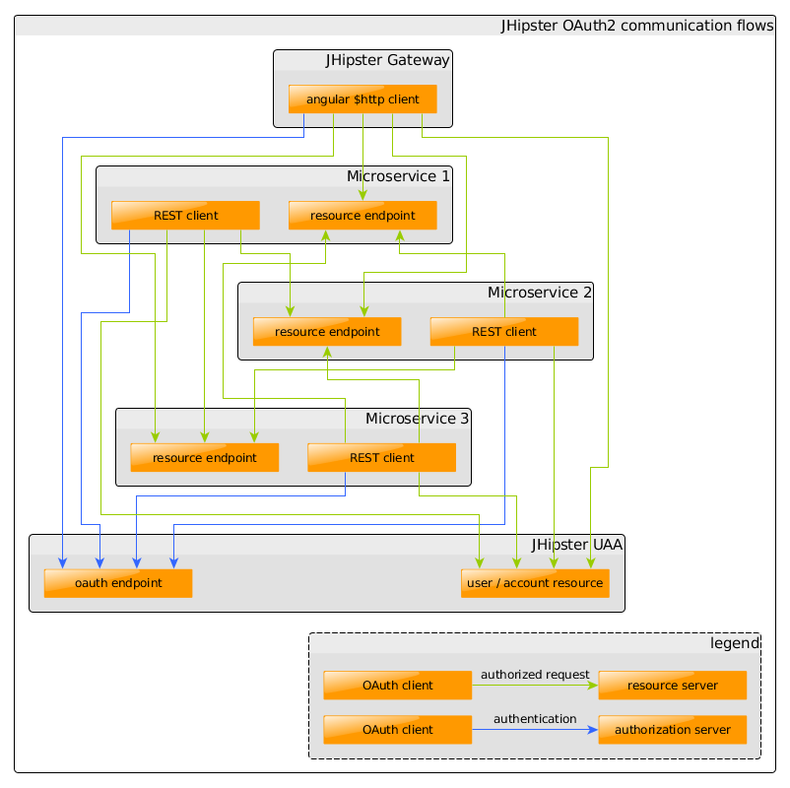

Slide 131
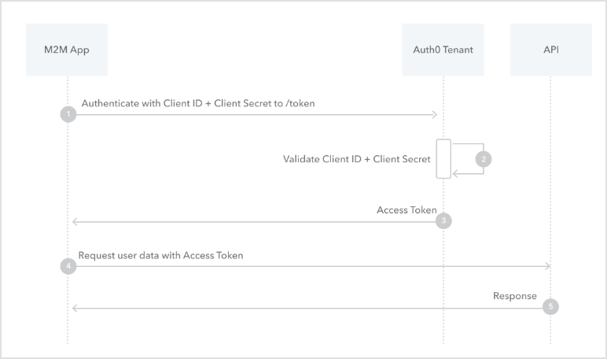
Client Credentials Flow avec secret

Slide 132
Client credentials avec certificat X509
Dans ce cas, une application backend obtient sont jeton via le flow clent credentials
Pour s’authentifier au lieu d’utiliser un secret il utilise son certificat X509
Configuration Keycloak
Déclarer un client avec Client authentification et Service Account Roles
Dans l’onglet credentials, définir X509 et indiquer le Subject DN complet du certificat

Slide 133
Client credentials avec JWT-signé
Permet à un client de s'authentifier en utilisant un JWT signé avec une clé privée
Génération du JWT
Le client génère un JWT contenant des revendications (claims) spécifiques. généralement client_id, iss, sub, aud et iat.
Le JWT est signé avec une clé privée détenue par le client. Le serveur vérifie l'intégrité et l'authenticité avec la clé publique correspondante.
Envoi du JWT :
Le client envoie le JWT signé dans le cadre d'une requête d'authentification en utilisant généralement le champ client_assertion dans une requête de token.
Validation du JWT :
Le serveur valide le JWT en vérifiant la signature avec la clé publique du client.
Il vérifie également les revendications pour s'assurer que le JWT est valide et n'a pas expiré.
Si le JWT est valide, le serveur d'autorisation procède à l'authentification du client et peut émettre un token d'accès.

Slide 134
Mise en œuvre dans Keycloak
TP 4.2
Dans l’onglet Credentials, sélectionner Signed JWT ou Signed JWT with secret
Dans l’onglet Keys, ou peut générer ou importer une paire clé privé/clé publique.
Dans l’application cliente, générer un JWT et le signer avec la clé privée puis :
POST /realms/{realm-name}/protocol/openid-connect/token HTTP/1.1
Host: keycloak.example.com
Content-Type: application/x-www-form-urlencoded
grant_type=client_credentials
&client_id={client-id}
&client_assertion_type=urn:ietf:params:oauth:client-assertion-type:jwt-bearer
&client_assertion={signed-jwt}

Slide 135
Intégration KeyCloak
Introduction
Adaptateurs Keycloak
.NET
Reverse Proxy

Slide 136
Introduction
2 principaux styles d'intégration, selon l'emplacement du code d'intégration et de la configuration
Embarqué : Le code embarque des librairies du langage ou du framework choisi
Proxy : Utiliser un reverse proxy devant son application. Code legacy, Gateway micro-service

Slide 137
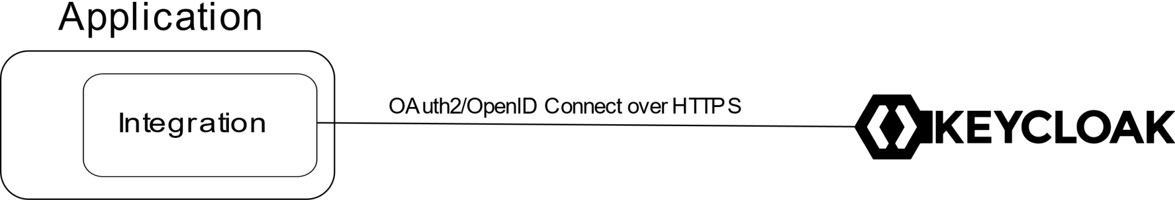
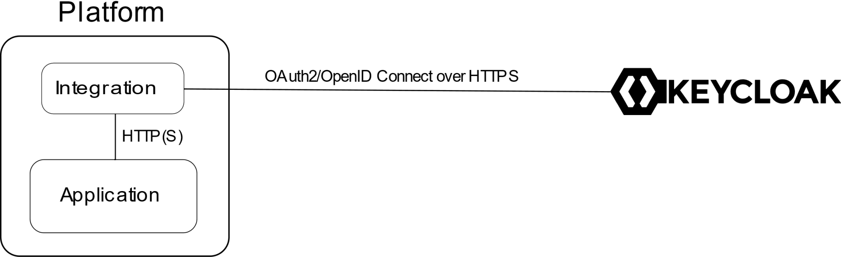
Embarqué ou Proxy

Slide 138
Librairies OpenID/oAuth
De nombreuses librairies bas niveau OpenID sont disponibles :
C : mod_auth_openidc
C# : IdentityModel.OidcClient
Java : GKIDP Broker
Golang : OpenID Connect SDK
Javascript : node openid-client, oidc-client-js, oauth4webapi
PHP : phpOIDC 2016 Winter
Python : OidcRP, pyoidc
Typescript : angular-auth-oidc-client
Elles sont référencées et certifiées par OpenIdConnect : https://openid.net/developers/certified/

Slide 139
Intégration KeyCloak
Introduction
Adaptateurs Keycloak
.NET
Reverse Proxy

Slide 140
Introduction
Même si il sont toujours documentés, les adaptateurs Keycloak sont en cours de dépréciation.
Ils ont vocation à être remplacés par les frameworks de développement qui progressivement offre du support pour OIDC/oAuth2 donc Keycloak.
Seul l’adaptateur Javascript sera maintenu.

Slide 141
Adaptateurs Keycloak
Keycloak distribue des adaptateurs pour différentes plates-formes :
Java : JBoss EAP, WildFly, Tomcat, Jetty, Filtres Servlet, Spring Boot, Spring Security (dépréciés)
Javascript : Client-side
Node.js (deprécié) : Server side
Apache HTTP Server : mod_auth_openidc
Ces adaptateurs sont configurables via un simple fichier keycloak.json qui peut être généré via la console d’admin

Slide 142
Exemple adaptateur Javascript
Charger la librairie via l’URL : KC_URL/js/keycloak.js Ou npm install keycloak-js
Créer un objet Keycloak avec les informations du client et l'initialiser lorsque la fenêtre est chargée. <head><script>
function initKeycloak() {
const keycloak = new Keycloak(); // Configuration avec keycloak.json
keycloak.init({
onLoad: 'login-required' // Nécessite le login lors du chargement de page
}).then(function(authenticated) {
alert(authenticated ? 'authenticated' : 'not authenticated');
}).catch(function() {
alert('failed to initialize');
});
}
</script></head><body onload="initKeycloak()">
Après l’authentification, le token est présent dans keycloak.token req.setRequestHeader('Authorization', 'Bearer ' + keycloak.token);

Slide 143
Configuration de l’objet keycloak
TP 5.1
Instanciation : url, realm et clientid const keycloak = new Keycloak({
url: 'http://keycloak-server${kc_base_path}',
realm: 'myrealm',
clientId: 'myapp'
});
Paramètres de la fonction init() :
login-required : Affiche la page de login si l’utilisateur n’est pas déjà authentifié
check-sso : Succès seulement si l’utilisateur est déjà authentifié
checkLoginIframe : Autorise une iframe qui détecte les logout sso
flow : Le flow utilisé. Supporte également implicit et hybrid
pkceMethod : Si on veut activer PKCE, seule valeur possible S256
enableLogging : true pour activer les traces
scope : Scopes demandés
...

Slide 144
Intégration KeyCloak
Introduction
Librairies et adaptateurs
.NET
Reverse Proxy

Slide 145
Packages Nugget
L’écosystème .NET propose 2 packages nugget :
Microsoft.AspNetCore.Authentication.OpenIdConnect Pour initier une authentification OIDC
Microsoft.AspNetCore.Authentication.JwtBearer Pour gérer le jetons oAuth2 reçu

Slide 146
Authentification OpenId Le ChallengeScheme
Typiquement, pour une applicattion ASP l’authentification est stocké dans le cookie de session :
builder.Services.AddAuthentication(options =>
{
options.DefaultScheme = CookieAuthenticationDefaults.AuthenticationScheme;
options.DefaultChallengeScheme = OpenIdConnectDefaults.AuthenticationScheme;
})

Slide 147
Authentification OpenId Configuration OpenID
On peut ensuite configurer les paramètres OIDC :
L’adresse du fournisseur OpenID
La redirect uri (par défaut http(s)://<host>//signin-oidc)
Le clientId, clientSecret
Le response_type (code), L’usage de PKCE
Les scopes
.AddOpenIdConnect("oidc", options =>
{
options.Authority = "http://localhost:8080/realms/oidcdemo";
options.ClientId = "frontend-client";
options.ClientSecret = "frontend-secret";
options.ResponseType = "code";
options.UsePkce = true;
options.SaveTokens = true;
options.Scope.Clear();
options.Scope.Add("openid");

Slide 148
Mapping Claims
1. le jeton par défaut de Keycloak ne convient donc pas
L’option TokenValidationParameters permet de définir
Des validations optionnelles sur le jeton (issuer, aud)
Les claims qui renseignent l’objet sécurité de .NET :
NameClaimType : En général preferred_username
RoleClaimType
RoleClaimType ne permet pas d’atteindre un claim embarqué¹ :
Définir un mapper dans keycloak afin de mettre les rôle dans un claim à plat
Implémenter du code s’exécutant après la validation du jeton

Slide 149
Validation et mapping sur des claims à plat
options.TokenValidationParameters = new TokenValidationParameters
{
NameClaimType = "preferred_username",
RoleClaimType = "roles",
ValidateIssuer = true,
ValidIssuer = "http://localhost:8080/realms/formation",
ValidateAudience = false,
ValidateLifetime = true,
};

Slide 150
Accès à un claim embarqué
options.Events = new OpenIdConnectEvents
{
OnTokenValidated = async ctx =>
{
var identity = (ClaimsIdentity)ctx.Principal.Identity;
var rolesClaim = identity.FindFirst("realm_access");
if (rolesClaim != null && rolesClaim.Value.Contains("admin"))
{
identity.AddClaim(new Claim(ClaimTypes.Role, "admin"));
}
}
};

Slide 151
Déclencher le flux OpenId
Le déclenchement peut se faire manuellement ou automatiquement si l’utilisateur essaie d’accéder à un endpoint protégé.
Déclenchement manuel :
app.MapGet("/signin", async context =>
{
await context.ChallengeAsync("oidc", new AuthenticationProperties
{
RedirectUri = "/"
});
});
Déclenchement automatique :
app.MapGet("/profile", [Authorize] () => "Bonjour !");

Slide 152
Autorisation oAuth2
Il faut configurer la sécurité afin que ASP .NET aille chercher les informations sur le user dans le Bearer
var builder = WebApplication.CreateBuilder(args);
builder.Services.AddAuthentication(JwtBearerDefaults.AuthenticationScheme)
.AddJwtBearer(options =>
{
options.Authority = "http://localhost:8080/realms/oidcdemo";
options.TokenValidationParameters = new TokenValidationParameters
{
ValidateAudience = false // Keycloak ne définit pas l'audience par défaut
};
});
Si l’on veut faire du RBAC, définir ou l’on peut trouver l’information de rôle dans le jeton

Slide 153
Exemple extraction manuelle des claims du jeton par défaut
options.Events = new JwtBearerEvents
{
OnTokenValidated = context =>
{
var claimsIdentity = context.Principal.Identity as ClaimsIdentity;
var realmAccess = context.Principal.FindFirst("realm_access")?.Value;
if (realmAccess != null)
{
var parsed = System.Text.Json.JsonDocument.Parse(realmAccess);
if (parsed.RootElement.TryGetProperty("roles", out var roles))
{
foreach (var role in roles.EnumerateArray())
{
claimsIdentity.AddClaim(new Claim(ClaimTypes.Role, role.GetString()));
}
}
}
return Task.CompletedTask;
}
};

Slide 154
Protection des endpoints
builder.Services.AddAuthorization(options =>
{
options.AddPolicy("RequireUserRole", policy =>
policy.RequireClaim("roles", "user"));
});

Slide 155
Intégration KeyCloak
Introduction
Librairies et adaptateurs
.NET
Reverse Proxy

Slide 156
Introduction
La prise en charge d'OpenID Connect et d'OAuth2 est une fonctionnalité obligatoire pour les proxys.
Apache HTTP Server et Nginx, fournissent les extensions nécessaires pour ces protocoles

Slide 157
Exemple Apache
1. https://github.com/zmartzone/mod_auth_openidc
Installation du module mod_auth_oidc¹
Puis configuration
LoadModule auth_openidc_module modules/mod_auth_openidc.so
ServerName localhost
<VirtualHost *:80>
ProxyPass / http://localhost:8000/
ProxyPassReverse / http://localhost:8000/
OIDCCryptoPassphrase CHANGE_ME
OIDCProviderMetadataURL http://keycloak/realms/<realm-name>/.well-known/openid-configuration
OIDCClientID mywebapp
OIDCClientSecret CLIENT_SECRET
OIDCRedirectURI http://localhost/callback
OIDCCookieDomain localhost
OIDCCookiePath /
OIDCCookieSameSite On
<Location />
AuthType openid-connect
Require valid-user
</Location>
</VirtualHost>

Slide 158
Stratégies d’autorisation
RBAC, GBAC, OAuth2 scopes
Authorization service

Slide 159
Introduction
Les données relatives à l’autorisation (l’utilisateur peut-il accéder à une ressource) sont extraites du jeton fourni par Keycloak : les revendications
Cela peut être n’importe quel revendication
En général, on utilise les rôles, les groupes ou les scopes
2 stratégies pour implémenter l’autorisation :
Implémenter le contrôle d’accès au niveau de l’application déclarativement ou programmatiquement
Déléguer les décisions d’accès à un service externe

Slide 160
RBAC
RBAC (Role Base Access Control) vous permet de protéger les ressources en fonction de l'attribution ou non d'un rôle à l'utilisateur.
Keycloak a un support pour la gestion des rôles, ainsi que pour propager ces rôles dans les jetons
Les rôles représentent généralement un rôle qu'un utilisateur a
dans l’organisation : Realm roles dans Keycloak
ou dans le contexte d’une application :

Slide 161
Gestion des rôles
Pour éviter l’explosion de rôles, n'utilisez pas les rôles pour une autorisation fine.
Keycloak propose 2 mécanismes pour faciliter la gestion des rôles :
Un rôle peut être affecté à un groupe. => Tous les membres du groupe ont le rôle
Un rôle peut être composite. Il englobe plusieurs rôles.

Slide 162
Groupes
Une stratégie GBAC (Group Base Access Control) définit des ACLs par rapport aux groupes
Les groupes représentent généralement le service auquel appartient un utilisateur
Les groupes sont hiérarchiques, ce sont une cartographie de l’organigramme d’une organisation
Les groupes ne sont pas automatiquement inclut dans les jetons. Cela nécessite un mapper particulier
Dans les jetons, les groupes sont représentés par un chemin
Ex : /human resource/manager

Slide 163
Modèle oAuth2
TP 6.1
Dans le modèle oAuth2, les ACLs sont définis en fonction des scopes => l'autorisation est uniquement basée sur le consentement de l'utilisateur. => Les ACLs protège alors en fonction du client plutôt que de l’utilisateur L’objectif principal étant de protéger les informations des utilisateurs plutôt que les ressources du serveur de ressources.
Par défaut, les clients de Keycloak n’utilisent pas le consentement de l’utilisateur.
Les services (APIs) peuvent donc naturellement configurer des ACLs en fonction du client qui les accède :
Client interne / externe
Outil de monitoring / service applicatif

Slide 164
Stratégies d’autorisation
RBAC, GBAC, OAuth2 scopes
Authorization service

Slide 165
Introduction
L'autorisation centralisée permet d'externaliser la gestion des accès à l'aide d'un service d'autorisation externe.
Elle permet d'utiliser plusieurs mécanismes de contrôle d'accès sans y coupler l’application.
Keycloak peut agir comme un service d'autorisation centralisé via une fonctionnalité appelée Authorization Services.

Slide 166
Introduction
Approche RBAC classique :
If (User.hasRole("manager") {
// can access the protected resource
}
=> Si l’on veut changer les règles d’accès (ajout d’un nouveau rôle par exemple), il faut modifier le code et redéployer
Approche Autorisation centralisée
If (User.canAccess("Manager Resource") {
// can access the protected resource
}
=> aucune référence à un mécanisme de contrôle d'accès spécifique ; le contrôle d'accès est basé sur la ressource.
=> Les modifications apportées à l'accès à Manager Resource se définissent dans Keycloak et n’ont pas d'impact sur le code applicatif

Slide 167
Fonctionnalités
Keycloak autorisation services est capable de combiner différent mécanisme de contrôle d’accès :
ABAC
RBAC
UBAC (User-based access control)
CBAC (Context-based access control)
Rule-based access control
Utilisation de JavaScript pour évaluer les décisions
Time-based access control
Custom Access Control via un SPI

Slide 168
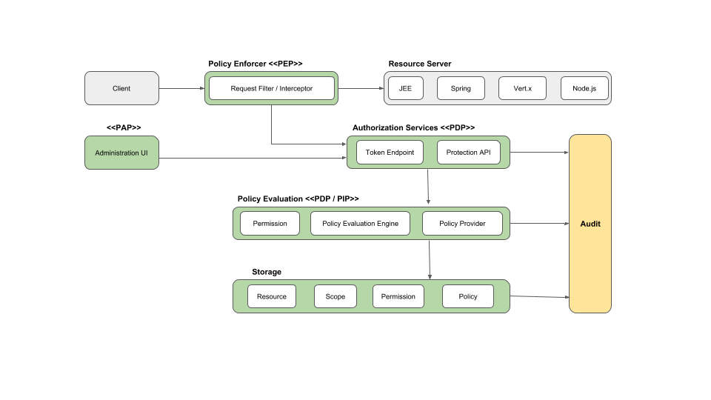
Architecture

Slide 169
Configuration
La configuration s’effectue en 3 étapes :
Définition des ressources via la console d’admin ou l’API: Resource Server <=> Client Ressources <=> Motif d’URI Scopes (Optionnel) <=> Action sur la ressource
Définition des policy et des permissions via la console d’admin ou l’API policy : conditions devant être satisfaites permissions : Associe une Ressource et éventuellement un scope à un ensemble de policies
Appliquer les ACLs sur le serveur de ressources. Ceci est réalisé en activant un point d'application (PEP) sur le serveur de ressources qui est capable de communiquer avec le serveur d'autorisation. Keycloak fournit des implémentations pour ses clients Adapter

Slide 170
Policy Enforcer Point
Un PEP est un filtre ou intercepteur dans l’application qui vérifie les ACLs.
Les autorisations sont appliquées en fonction du protocole que l’on utilise :
Si UMA¹, le PEP attend un jeton particulier contenant les permissions résolues : le RPT² Le RPT s’obtient avec un jeton d’accès standard
Sinon, le PEP envoie le jeton d’accès standard au serveur d’autorisation pour résoudre les ACLs
1. https://docs.kantarainitiative.org/uma/wg/rec-oauth-uma-grant-2.0.html
2. Requesting Party Token
TP 6.2

Slide 171
Maximiser la sécurité des standards
Modèle de menaces – RFC 9700
Preuve de possession
FIPS
FAPI

Slide 172
Contexte de RFC 9700
Titre : "OAuth 2.0 Security Best Current Practice"
Publiée en janvier 2025
Actualise les recommandations de sécurité pour OAuth 2.0, en tenant compte des retours d’expérience accumulés depuis la publication initiale d’OAuth
Le RFC 9700 :
Actualise les modèles de menaces (au-delà des RFC 6749, 6750, 6819),
Propose de nouvelles contre-mesures face aux attaques connues et émergentes,
Déprécie certains flux jugés peu sûrs (notamment le Implicit Grant),
Introduit des exigences de sécurité renforcées, en anticipation de OAuth 2.1.

Slide 173
Menaces
Le RFC identifie 5 types d'attaquants (A1–A5), allant de l’attaquant web basique (exécutant un client malveillant) au network attacker capable d’intercepter ou modifier des communications. Il inclut :
Les attaques via Referer ou historique du navigateur Contre mesures : CSP, Referrer-Policy: strict-origin, éviter le stockage des token dans l’url
Les attaques par mix-up, le code/jeton est renvoyé à un serveur d’autorisation malveillant Contre mesure : Reditect URI, claim iss
L’injection de code d’autorisation ou de tokens d’accès,
Les attaques sur les flux de communication via navigateur (postMessage...), Exploitation des communications inter-origines dans le navigateur.
Le PKCE downgrade attack, où l’attaquant tente de forcer une négociation sans PKCE.

Slide 174
Protection des flux basés sur la redirection
Validation stricte des URI de redirection : utilisation de correspondance exacte, pas de motifs avec jokers, sauf pour les ports dans les apps natives.
Éviter les redirections ouvertes : clients et serveurs doivent empêcher les redirections vers des URI non vérifiés.
Protection contre les attaques CSRF :
Via state + token CSRF à usage unique,
Ou via PKCE (Proof Key for Code Exchange),
Ou via nonce en OpenID Connect (Implémenté nativement dans Keycloak)

Slide 175
Injection et Rejeu de Code d’autorisation
Tous les clients (même confidentiels) doivent implémenter PKCE.
L’usage de méthodes de challenge sûres (S256) est obligatoire.
Les serveurs doivent refuser toute tentative d’échange de code si code_challenge est attendu mais absent.

Slide 176
Prévention du rejeu des tokens
Access Tokens : contraindre leur usage à l’émetteur via une preuve de possession :
mutual TLS (RFC8705),
ou DPoP (RFC9449).
Refresh Tokens :
Doivent être tournants (rotation) ou contraints à un émetteur unique.
Interdiction d’utiliser les mêmes tokens entre clients.

Slide 177
Restrictions des privilèges des tokens
1. Claim utilisé pour spécifier des détails sur les ressources auxquelles le client souhaite accéder, les actions qu'il souhaite effectuer, et d'autres métadonnées pertinentes.
Restreindre les tokens à un périmètre minimum (scopes)
Imposer une audience (aud) claire et vérifiée côté ressource
Utiliser authorization_details¹ (RFC9396) si nécessaire.

Slide 178
Authentification des clients
Fortement recommandé d’utiliser une authentification asymétrique :
TLS mutuel, ou
JWT signé (private_key_jwt).

Slide 179
Métadonnées et configuration automatique
Utiliser Authorization Server Metadata (RFC8414).
Accès des méta-données de configuration du serveur via : /.well-known/openid-configuration et /.well-known/oauth-authorization-server
Avantages :
Réduction des erreurs de configuration,
Détection automatique des capacités de sécurité (PKCE, algorithmes supportés...).

Slide 180
Maximiser la sécurité des standards
Modèle de menaces – RFC 9700
Preuve de possession
FIPS
FAPI

Slide 181
Introduction - DPoP
DPoP – Demonstration of Proof of Possession est définie via la RFC 9449
C’est un mécanisme léger pour démontrer que le client possède une clé privée liée au token
Recommandé par la RFC 9700
Alternative légère à mTLS, adaptée aux apps mobiles, SPA, etc.
Objectif : éviter le rejeu (replay) d’un jeton d’accès intercepté par un attaquant. Le jeton devient inutile sans la clé privée du client.

Slide 182
Mécanismes
Le client génère une paire de clés asymétriques (EC ou RSA)
Lors de la requête d’authentification : Il envoie sa clé publique encodée dans un header DPoP (JWT signé) Le serveur d'autorisation enregistre le thumbprint de cette clé et l’insère dans l’access token sous le claim cnf.jkt
Lors de chaque appel API avec le jeton d’accès : Le client signe un nouveau JWT DpoP qui contient la clé publique Ce JWT est ajouté dans l’en-tête de la requête
Le serveur de ressources : Vérifie que le JWT DPoP est valide Vérifie que le token d’accès a été émis pour cette clé en recalculant le thumbprint avec le même algorithme
Résultat : l’appel ne peut être effectué que par le détenteur de la clé privée.

Slide 183
DpoP et Keycloak
Depuis la v22+, Keycloak supporte DpoP en mode Preview
Ce mécanisme est désactivé par défaut. Pour l’activer : kc.sh start --features=dpop
Ensuite pour un client, activer DpoP dans la configuration

Slide 184
Implémentation côté client
Générer une clé privée/publique (ex : EC P-256)
Construire un JWT DPoP signé avec la clé privée
Inclure les claims : htu, htm, jti, iat
Ajouter l’en-tête DPoP à chaque requête vers l’API
Stocker et réutiliser la clé
Librairies utiles :
JavaScript jsonwebtoken (npm)
Java jjwt (Java JWT), Nimbus JOSE+JWT
Python PyJWT
C#/.NET System.IdentityModel.Tokens.Jwt
L’en-tête DPoP doit être généré pour chaque appel, car le JWT est horodaté (iat) et lié à l’URL (htu).

Slide 185
Exemple avec jjwt
KeyPairGenerator keyGen = KeyPairGenerator.getInstance("RSA");
keyGen.initialize(2048);
KeyPair keyPair = keyGen.generateKeyPair();
// Construction du JWK (simplifié pour l'exemple)
Map<String, Object> jwk = new HashMap<>();
jwk.put("kty", "RSA");
jwk.put("n", Base64.getUrlEncoder().withoutPadding() .encodeToString(keyPair.getPublic().getEncoded()));
jwk.put("e", "AQAB");
// Header personnalisé DPoP
Map<String, Object> header = new HashMap<>();
header.put("typ", "dpop+jwt");
header.put("alg", "RS256");
header.put("jwk", jwk);
// Claims DPoP requis
Map<String, Object> claims = new HashMap<>();
claims.put("jti", UUID.randomUUID().toString());
claims.put("htm", "POST");
claims.put("htu", "https://exemple.com/oauth2/token");
claims.put("iat", System.currentTimeMillis() / 1000);
// Génération du JWT signé
String jwt = Jwts.builder()
.setHeader(header)
.setClaims(claims)
.signWith(keyPair.getPrivate(), SignatureAlgorithm.RS256)
.compact();

Slide 186
Avantages et limites
Avantages :
Légèreté → pas besoin de certificat client ou infrastructure PKI
Facilement intégrable dans des applications SPA ou mobiles
Réduit considérablement le risque de rejeu de jeton
Limites :
Ne sécurise que les clients honnêtes (pas d’attestation du matériel comme mTLS)
Nécessite une gestion locale de clés (durée de vie, persistance)
Dépend du support correct côté ressource server
Pour les environnements critiques (FAPI Advanced), DPoP peut être insuffisant → préférer mTLS.

Slide 187
Preuve de possession avec mTLS
TP 7.1
Il est également possible d’effectuer la preuve de possession avec mTLS
Il faut configurer Keycloak afin qu’il associe le certificat client au jeton. Advanced – Advanced Settings - OAuth 2.0 Mutual TLS Certificate Bound Access Tokens Enabled
Keyclak renvoie alors un jeton avec le claim cnt contenant l’empreinte du certificat (thumbprint)
Lorsque le serveur d’api reçoit le jeton un peut vérifier le certificat client et le thumbprint

Slide 188
Maximiser la sécurité des standards
Modèle de menaces – RFC 9700
Preuve de possession
FIPS
FAPI

Slide 189
Introduction
FIPS (Federal Information Processing Standards) est un ensemble de standards de sécurité informatique définis par le gouvernement des États-Unis.
Le plus connu est FIPS 140-2 / 140-3, qui spécifie les exigences pour les modules cryptographiques (logiciels ou matériels).
Objectif : Assurer que les algorithmes cryptographiques utilisés sont robustes, éprouvés et conformes

Slide 190
Implications
Interdiction des algorithmes faibles ou obsolètes (ex : MD5, SHA-1, RSA 1024)
Imposition de l’usage de :
RSA ≥ 2048 bits
AES-256 / GCM
SHA-256, SHA-384, SHA-512
Signatures PSS (RSA-PSS)
Nécessité d’utiliser une JVM et des fournisseurs cryptographiques compatibles FIPS

Slide 191
Conditions pour keycloak
Le serveur doit tourner sur un système FIPS-activé (ex. RHEL/Fedora, ou Ubuntu FIPS via Ubuntu Pro)
Keycloak utilise un Java FIPS-compliant via OpenJDK.
BouncyCastle FIPS : la version par défaut de BouncyCastle utilisé pour la cryptography n’est pas FIPS compliant.
=> Il faut installer les librairies adéquates dans KEYCLOAK_HOME/providers :
bc-fips-2.0.0.jar
bctls-fips-2.0.19.jar
bcpkix-fips-2.0.7.jar
Le keystore doit être compatible FIPS :
PKCS12 : fonctionne en mode non‑approved
BCFKS : requis pour le mode FIPS strict

Slide 192
Démarrage
Une fois les conditions remplies, on peut démarrer keycloak en mode fips ou en strict fips.
Modifier le fichier java.security afin que la JVM ne tente pas un algorithme interdit. Ex :
security.provider.1=org.bouncycastle.jcajce.provider.BouncyCastleFipsProvider
security.provider.2=org.bouncycastle.jsse.provider.BouncyCastleJsseProvider
security.overridePropertiesFile=true
export JAVA_OPTS_APPEND="-Djava.security.properties=/opt/keycloak/conf/fips-java.security"
Activer la features fips et éventuellement positionner le mode script
bin/kc.[sh|bat] start --features=fips --fips-mode=strict --hostname=localhost \ --https-key-store-password=passwordpassword \ --log-level=INFO,org.keycloak.common.crypto:TRACE,org.keycloak.crypto:TRACE

Slide 193
Impacts de FIPS sur Keycloak et les applications
Avantages
Conformité réglementaire (USA, institutions financières ou gouvernementales)
Usage exclusif d’algorithmes robustes
Accroît la sécurité globale de votre chaîne d’authentification
Souvent exigé pour FAPI Advanced, OpenBanking, ou projets certifiables
Limitations / Effets de bord
Algorithmes : Algos faibles désactivés (ex. SHA-1, RSA-1024)
Signatures : Certaines signatures interdites (ex. none)
Tokens JWT : JWT doivent être signés avec algo FIPS-compatibles
Clients existants : Incompatibles si ils utilisent un algo non autorisé
Intégrations tierces Doivent être compatibles FIPS

Slide 194
Maximiser la sécurité des standards
Modèle de menaces – RFC 9700
Preuve de possession
FIPS
FAPI

Slide 195
Introduction
FAPI (Financial-grade API) est un ensemble de spécifications de sécurité renforcées, conçues pour protéger les échanges OAuth2 / OIDC dans des contextes hautement sensibles, en particulier dans :
la finance (Open Banking UK, Berlin Group, PSD2)
la santé
les données personnelles critiques
Apports :
Des profils renforcés d'OAuth2 / OIDC
Des exigences sur les clients, tokens, signatures, preuves de possession
Une standardisation du niveau de sécurité pour des appels API critiques

Slide 196
Profils FAPI
FAPI 2.0 combine plusieurs recommandations (RFC 9207, RFC 8705, RFC 8707, DPoP...) et impose un ensemble de contraintes, regroupées dans deux profils principaux :
Baseline Renforce OAuth/OIDC standard Clients web ou natifs sécurisés
Advanced Sécurité maximale (certification) Services financiers, eIDAS, etc.

Slide 197
Principales exigences FAPI
PKCE obligatoire : Même pour clients confidentiels
Preuve de possession (DPoP ou mTLS) : Obligatoire pour les tokens
Signed Authorization Response (JARM) : Réponse d'autorisation encapsulée dans un jeton JWT signée (response_mode=jwt dans la requête initiale)
Claims précises (aud, nonce, acr, client_id) : Présence vérifiée et horodatée
Flows interdits : implicit, password, client_credentials (selon profil)
ID Token signé obligatoirement : Pas de token non signé ou avec alg: none
Refresh tokens bound (DpoP/mTLS) : Refresh token lié à une clé, même pour clients publics

Slide 198
FAPI et Keycloak
Keycloak est conforme FAPI1 depuis la version 15.0.2, il n’est pas officiellement certifié FAPI-2.0
Via les client policies, Keycloak permet d’imposer des exigences FAPI (Baseline, Advanced, etc.) sans avoir à tout configurer manuellement pour chaque client.
Ces politiques contrôlent dynamiquement les conditions d’enregistrement, d’authentification et de traitement des clients en fonction de règles (policies) et de profils (profiles).

Slide 199
Mise en œuvre
TP 7.3
Admin → Realm Settings → Client Policies
Créer une politique et définir les clients qui y seront associés (tous, par rôle, par client_id, par client_scope)
Appliquer un profil client
En utilisant les profils définis
Ou un profil custom qui spécifie chaque feature requises (pkce-enforcer, dpop-enforcer, mtls-holder-of-key-enforcer, …)
Tout client qui correspond à la policy définie sera soumis automatiquement aux règles FAPI imposées.

Slide 200
Administration Keycloak
Organisation
Gestion des utilisateurs
Flow d’authentification
Gestion des sessions et jetons

Slide 201
Introduction
Une organisation relativement classique consiste à avoir :
1 ou plusieurs super-admin
Des administrateurs dédiés à des realms
Éventuellement, parmi les administrateurs dédiés des sous-rôles déterminant des permissions limitées

Slide 202
Attribution des droits d’administration
TP 8.1
Chaque realm dispose de son propre client realm-management, qui contient des rôles d’administration.
Un utilisateur devient admin d’un realm lorsqu’il reçoit un ou plusieurs rôles de ce client.
realm-admin : Admin complet sur le realm
manage-users :Gérer les utilisateurs
view-clients : Lire les clients
manage-roles : Gérer les rôles

Slide 203
Administration Keycloak
Organisation
Gestion des utilisateurs
Flow d’authentification
Gestion des sessions et jetons

Slide 204
Utilisateurs locaux et externes
Keycloak gère une base utilisateur dans sa base de données. Les opérations de gestion concerne :
La création d’utilisateur
La gestion de leurs différents crédentiels
La définition des actions requises
L’activation éventuelle de la self-registration
La personnalisation des attributs
D’autre part, Keycloak peut s’intégrer avec des systèmes externes comme LDAP ou d’autres fournisseurs d’identité : "fédération d'utilisateurs"

Slide 205
Required User Actions
Keycloak permet d'interagir avec les utilisateurs pendant le processus d'authentification à l'aide d'une fonctionnalité appelée Required User Actions
Verify Email : envoyer un e-mail à l'utilisateur pour confirmer qu'il appartient à cet utilisateur.
Update Password: demandez à l'utilisateur de mettre à jour son mot de passe.
Update Profile: demandez à l'utilisateur de mettre à jour son profil en fournissant son prénom, son nom et son adresse e-mail.

Slide 206
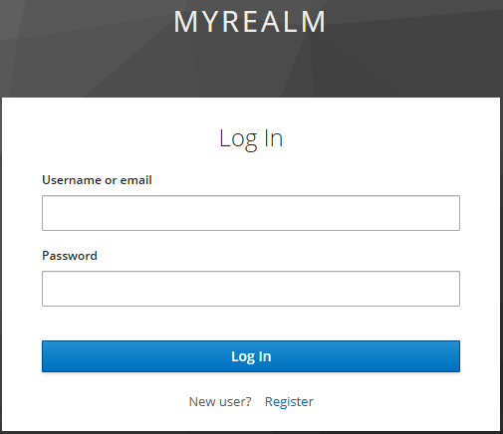
Self-registration
Keycloak permet aux utilisateurs de s’enregistrer par eux même Realm Settings → Login → User registration

Slide 207
Compte utilisateurs
Empêcher un attaquant d'accéder à un compte utilisateur consiste principalement à activer une authentification forte (pas seulement un mot de passe comme moyen d'authentification).
La protection des mots de passe nécessitent :
Algorithme de hachage de mot de passe fort Realm Settings → Authentication → Password Policy
Une bonne politique pour les mots de passe (combinaison de caractères spéciaux, digits, majuscule, minuscule, longueur) Realm Settings → Authentication → Password Policy
Une protection contre les attaques force-brute Realm Settings → Security Defense → Brute Force Protection
Éduquer les utilisateurs afin qu’il utilise différents mots de passe entre service

Slide 208
Intégration LDAP ou Active Directory
Keycloak peut s'intégrer à LDAP de 2 façons :
Les données de l’annuaire LDAP sont importées dans la base de données Keycloak, et synchronisées 3 modes de synchronisation possible : READ_ONLY, WRITABLE et UNSYNCED
La vérification des informations d'identification sont déléguées à LDAP.
Il est possible de configurer plusieurs annuaires LDAP au sein d'un même realm et de configurer un ordre de priorité.
Lors de l’intégration, des mappers sont configurés pour faire correspondre les champs LDAP aux attributs des user keycloak, en particulier les groupes et les rôles

Slide 209
Autres fournisseurs d’identité
Keycloak peut s'intégrer à des fournisseurs d'identité tiers en utilisant SAML v2 ou OpenID Connect v1.0 ou aux « social providers » (Google, Github, …)
A leur 1ère authentification, les utilisateurs sont importés dans Keycloak. Ils peuvent alors profiter de toutes les fonctionnalités fournies par Keycloak et respecter les contraintes de sécurité imposées par votre royaume

Slide 210
Intégration avec un BD spécifique
TP 8.2
1. https://github.com/keycloak/keycloak-quickstarts/tree/latest/extension/user-storage-jpa
Si on veut conserver les utilisateurs dans son propre schéma relationnel !
Plusieurs alternatives :
Implémenter un SPI en Java implémentant l’interface UserStorageProvider. Déployer ce provider dans Keycloak Les utilisateurs ne sont plus présents dans keycloak¹
Utiliser l’API Rest de Keycloak. Et implémenter une synchronisation des users

Slide 211
Administration Keycloak
Organisation
Gestion des utilisateurs
Flow d’authentification
Gestion des sessions et jetons

Slide 212
Introduction
Keycloak permet de configurer l’authentification des utilisateurs :
Politique sur les mots de passe
Utilisation de OTP (One Time Password)
Utilisation de WebAuthn (Web Authentication)
Configuration des séquences de l’authentification

Slide 213
Politique des mots de passe
Keycloak permet de définir des contraintes sur les mots de passe
Algorithme de hachage Par défaut : PBKDF2
Itérations de Hash Impact sur les performances
Digits, LowerCase, UpperCase, Caractères spéciaux
NotUsername, Not Email
Expression régulière
Date d’expiration
Liste noire : Les mots de passe interdits
Authentication → Policies → Password Policy

Slide 214
Flux d’authentification
Keycloak permet de configurer toutes les étapes d’un processus d’authentification (Authentication Flow)
Le processus englobe des actions, des écrans de saisie,...
Certains flows sont prédéfinis. Les étapes ne peuvent pas être redéfinies, on peut juste les marquer comme obligatoire et facultative
On peut redéfinir un processus d’authentification complet et l’associer à un cas d’usage
Les flows d’authentification sont définies au niveau realm, peuvent être surchargés au niveau client ou associés à des client policies.

Slide 215
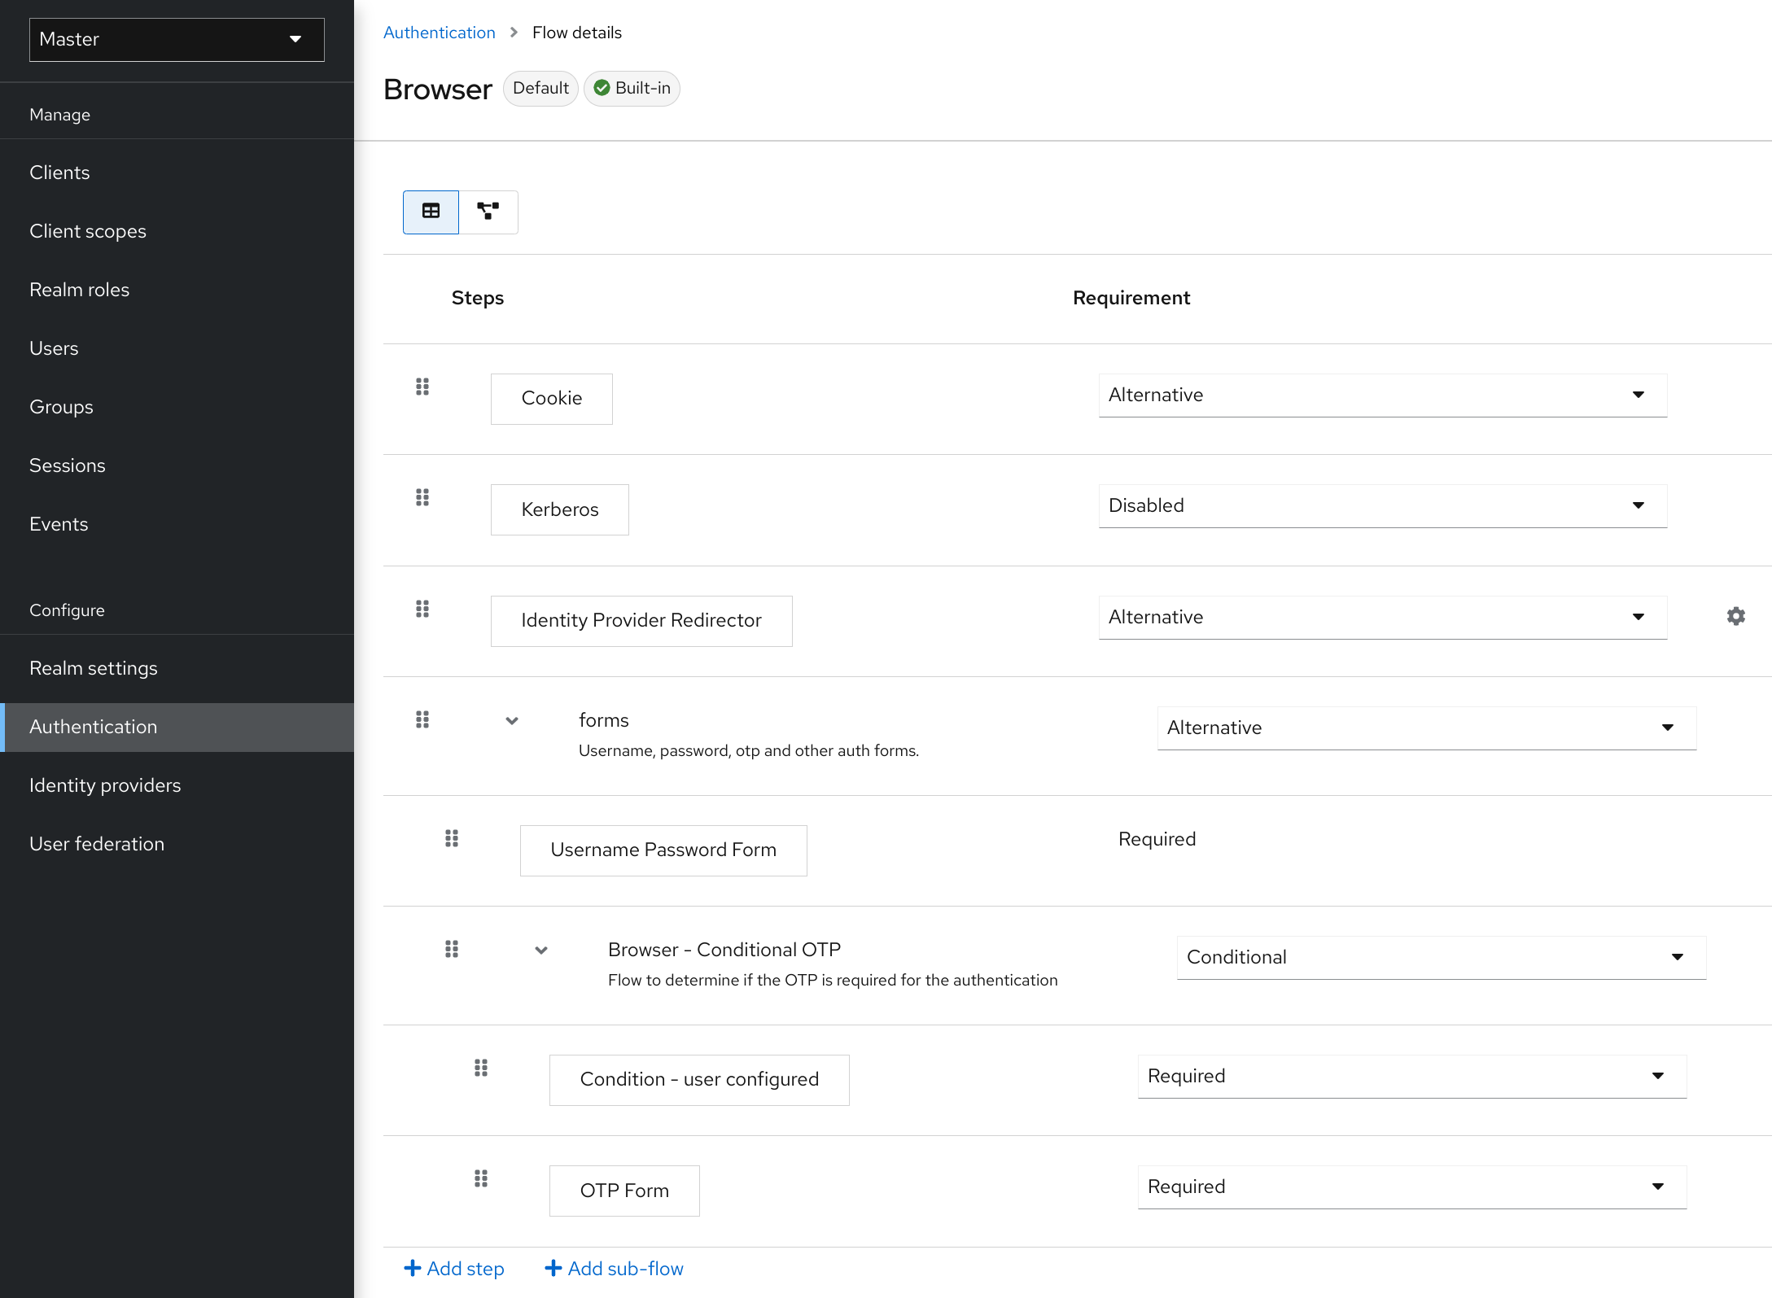
Exemple Browser Flow

Slide 216
Attributs des étapes
Des radio buttons contrôlent l’exécution des étapes du flow :
Required : Tous les éléments requis du flux doivent être exécutés séquentiellement avec succès. Le flux se termine si un élément requis échoue.
Alternative : Un seul élément doit s'exécuter avec succès pour que le flux soit évalué comme réussi. => Tout élément alternative dans un flux contenant des éléments requis ne s'exécutera pas.
Disabled : L'élément n’est pas pris en compte pour marquer un flux comme réussi.
Conditional : Seulement sur des sous-flux
Contient des exécutions qui doivent correspondre à des instructions logiques.
Si toutes les exécutions sont évaluées comme vraies, le sous-flux conditionnel agit comme requis.
Si toutes les exécutions sont évaluées comme fausses, le sous-flux conditionnel agit comme désactivé.

Slide 217
Exemple Browser Flow
Cookie : La première fois qu'un utilisateur se connecte avec succès, Keycloak définit un cookie de session. Si le cookie est déjà défini, ce type d'authentification est réussi. Étant donné que le fournisseur de cookies a renvoyé un succès et que chaque exécution à ce niveau du flux est ALTERNATIVE, Keycloak n'effectue aucune autre exécution. => connexion réussie.
Kerberos : Cet authentificateur est désactivé par défaut et est ignoré pendant le flux du navigateur. On peut l’activer lors de l’authentification Kerberos
Identity Provider Redirector : Redirige vers un autre fournisseur d'identité
Form : Sous-flux alternatif qui contient un type d'authentification supplémentaire qui doit être exécuté. Keycloak charge les exécutions pour ce sous-flux et les traite.

Slide 218
Sous-flux Form
Username Password Form : la page de login et de mot de passe. Onligatoire (REQUIRED) => nom d'utilisateur et un mot de passe valides.
Browser - Conditional OTP : Sous-flux conditionnel en fonction du résultat de condition d'exécution configuré par l'utilisateur.
Condition - User Configured authentication : Vérifie si l'utilisateur dispose d'informations d'identification OTP configurées.
OTP form : REQUIRED mais elle ne s'exécute que lorsque l'utilisateur dispose d'un identifiant OTP configuré.

Slide 219
OTP
En plus de fournir un mot de passe, les utilisateurs doivent fournir une 2ème preuve de leur identité
Un code fourni par les applications FreeOTP ou Google Authenticator disponible sur mobile
Soit l’utilisateur, soit l’administrateur peut décider de l’utilisation de OTP
Différentes stratégies peuvent être configurées pour l’OTP :
Time-Based One-Time Password (TOTP) : Le code est valable pendant une certaine période (30 secondes par défaut)
HMAC-Based One-Time Password (HOTP) : Le code est valable tant qu’il n’a pas été utilisé
Authentication → Policies → OTP Policy

Slide 220
Mise en place OTP
TP 8.3.1
Les utilisateurs peuvent activer par eux même OTP via la console de gestion de leur compte Signing In → Set up Authenticator Application
=> QR code représentant la clé partagée qui servira à générer les codes
Pour forcer pour tous les utilisateurs, il faut définir un autre flow d’authentification

Slide 221
WebAuthn
1. Doit être conforme aux exigences de FIDO2
WebAuthn (Web Authentication API) est une norme du W3C conçue pour remplacer les mots de passe par des méthodes d’authentification¹ plus sécurisées, comme :
Des clés de sécurité matérielles (type YubiKey)
L’empreinte digitale
La reconnaissance faciale
Le code PIN d’un appareil sécurisé
Il s’appuie sur la cryptographie à clé publique.
WebAuthn est plus sécurisé que OTP car il n’y a pas de clé partagée entre Keycloak et les applications tierces (FreeOtp et GoogleAuthenticator)

Slide 222
Fonctionnement général
Lors de l’enregistrement :
L’authenticator génère une paire de clés (publique/privée).
La clé publique est envoyée au serveur (ici Keycloak).
La clé privée est stockée dans l’authenticator (clé matérielle, OS, etc.).
Lors de l’authentification :
Le serveur envoie un challenge.
Le navigateur le signe en faisant appel à l’authenticator avec la clé privée.
Le serveur vérifie la signature avec la clé publique.

Slide 223
Mise en place Webauthn
TP 8.3.2
Définir un flow avec WebAuthn authentication ou WebAuthn Passwordless
Dans sa console, l’utilisateur enregistrer son Authenticator

Slide 224
acr
TP 8.3.2
acr (Authentication Context Class Reference) est un claim standard qui indique le niveau ou le contexte de l'authentification utilisée pour connecter un utilisateur.
Avec Keycloak, on peut associer (au niveau realm ou au niveau client) des valeurs d’acr à des entiers : les LoA (Level Of Authentication)
Il est alors possible de mettre au point un flow d’authentification avec une étape conditionnel dépendant du LoA

Slide 225
Scénario
1. Lors de la requête OIDC initiale, le client précise une valeur du paramètre acr_values. Ex : acr_values=urn:myorg:mfa
2. Keycloak mappe cette valeur à un LoA
3. Le flow d’authentification qui s’applique dépend du LoA
4. A l’issue de l’authentification, le claim acr est dans l’ID Token

Slide 226
Administration Keycloak
Organisation
Gestion des utilisateurs
Flows d’authentification
Gestion des sessions et jetons

Slide 227
Introduction
Les sessions permettent à Keycloak de déterminer si les utilisateurs et les clients sont authentifiés, pendant combien de temps ils doivent être authentifiés et quand il est temps de les ré-authentifier.
Les sessions sont conservées en mémoire et peuvent avoir un impact sur Keycloak
L’exploitant Keycloak peut alors :
Configurer des timeouts
Visualiser les sessions actives
Faire de l’audit
Forcer la fermeture de session

Slide 228
Types de sessions
Keycloak maintient 2 types de session lorsqu’un utilisateur s’authentifie :
La session Single Sign-on (SSO), permet de suivre l’activité de l’utilisateur quelque soit le client/application La configuration de ses timeouts contrôle la fréquence des ré-authentifications utilisateurs et clients Lorsque la session expire, toutes les sessions client associées expirent
Les sessions cliente Sous-sessions associées à chaque client (application) accédé par l’utilisateur. Gère : les jetons (Access, Refresh), les scopes autorisés,les timeouts propres à ce client (si configurés). Expire si la session sso expire ou si le refresh token associé expire ou est révoqué

Slide 229
Timeout
La configuration des timeout pour les différentes sessions se fait dans Realm settings → Sessions
On définit principalement :
Idle timeout : La durée faisant expirer la session si il n’y a pas d’activité user ou de rafraîchissement de jeton (par défaut 30mn)
Max time : La durée maximale d’une session
Au niveau d’un client : Client → Settings → Login Settings

Slide 230
Gestion des sessions actives
Les administrateurs ont une visibilité des sessions actives au niveau
Du realm
D’un client
D’un utilisateur
Il peut forcer un logout à tous les niveaux

Slide 231
Cookies
1. Le cookie n’est pas accessible par le javascript du navigateur pour se prévenir des attaques XSS
Après une authentification réussie, Keycloak positionne un cookie HttpOnly¹ KEYCLOAK_IDENTITY avec une expiration correspondant au Max Time d’une session
Si https, il positionne également le flag secure sur le cookie empêchant un transfert en clair

Slide 232
Jetons
Les jetons sont généralement liés à des sessions. Par conséquent, la validité des jetons (pas nécessairement leur durée de vie) dépend des sessions.
Les jetons ont leur propre durée de vie et la durée pendant laquelle ils sont considérés comme valides dépend de la façon dont ils sont validés
Avec JWT, les serveurs de ressources valident indépendamment de Keycloak un jeton => Pendant sa durée de vie, la session peut avoir expirée => Si l’on ne veut pas, il faut se rabattre sur une validation en utilisant l’endpoint d’introspection

Slide 233
Durée de vie des jetons
Les jetons d’identification et d’accès partagent la même durée de vie, généralement courte car ils sont utilisés par des clients publics et fréquemment échangés
Les jetons de rafraîchissement ont une durée plus longue mais leur validité dépend de la durée de vie définie pour les sessions utilisateur et client Dans Keycloak, leur durée de vie suivent la configuration des timeout idle des sessions SSO ou sessions clientes

Slide 234
Configuration des jetons
La configuration s’effectue dans
Realm Settings → Tokens
Les valeurs par défaut sont 5 minutes pour les jetons d’accès et d’identification
On peut configurer globalement ou par clients

Slide 235
Jetons de rafraîchissement
Ils sont toujours liés à une session client
Ils sont considérés comme valides si les sessions utilisateur et client auxquelles ils sont liés n'ont pas expiré.
Les clients peuvent utiliser des jetons d'actualisation pour obtenir de nouveaux jetons uniquement si leurs sessions client respectives sont toujours actives.
Ils offrent une surface plus longue aux attaque
=> un client confidentiel a généralement des jetons d'actualisation plus long que les clients publics

Slide 236
Rotation des jetons de rafraîchissement
Stratégie pour empêcher les attaquants de réutiliser les jetons d'actualisation consistant à invalider le jeton avant d’en émettre un nouveau
Cela permet d'identifier rapidement le moment où le jeton d'actualisation a fuité et forcer l'attaquant ou le client légitime à se ré-authentifier
En activant cette stratégie, l’administrateur doit définir également
Refresh Token Max Reuse : qui définit combien de fois un jeton de rafraîchissement peut être réutilisé. Par défaut 1

Slide 237
Développement serveur
Admin API
Thème
SPI

Slide 238
Introduction
1. Onglet service account roles
Keycloak propose une API Rest d’administration
Pour pouvoir l’invoquer, il faut obtenir un jeton avec les permissions adéquates
En utilisant le client admin-cli et le login d’un compte administrateur
En créant, un client spécifique qui inclut dans son token d’accès une audience security-admin-console et un rôle admin¹

Slide 239
Obtention du jeton
Jeton via l’admin-cli curl \
-d "client_id=admin-cli" \
-d "username=admin" \
-d "password=password" \
-d "grant_type=password" \
"http://localhost:8080/realms/master/protocol/openid-connect/token"
Jeton via client credentials après avoir configuré un Audience Mapper curl \
-d "client_id=<YOUR_CLIENT_ID>" \
-d "client_secret=<YOUR_CLIENT_SECRET>" \
-d "grant_type=client_credentials" \
"http://localhost:8080/realms/master/protocol/openid-connect/token"

Slide 240
Admin API
L’API permet de :
Manipuler les realms
Manipuler les users / groupes /realm roles
Les clients/ client scopes / rôles associés aux clients
Les mappers
…
Mais également certains endpoint pour détecter des attaques brute force

Slide 241
kcadm.sh
kcadm.sh est l’outil en ligne de commande officiel pour administrer Keycloak via son API REST.
Il permet de gérer les utilisateurs, rôles, clients, groupes, etc.
Utile pour automatiser les tâches d’administration dans des scripts ou pipelines CI/CD.
Livré avec chaque distribution Keycloak (présent dans /bin).

Slide 242
Authentification
Avant l’utilisation de l’API rest, se connecter à l’instance Keycloak
kcadm.sh config credentials \
--server http://localhost:8080 \
--realm master \
--user admin \
--password admin

Slide 243
Quelques commandes
# Lister les utilisateurs du realm 'myrealm'
kcadm.sh get users -r myrealm
# Créer un utilisateur
kcadm.sh create users -r myrealm \
-s username=testuser -s enabled=true
# Ajouter un rôle à un utilisateur
kcadm.sh add-roles -r myrealm \
--uusername testuser \
--rolename user
Possibilité de chainer des appels et de manipuler des IDs via jq ou grep.

Slide 244
Fichiers json
TP 9.1
# Importation d’un realm
kcadm.sh create realms -f realm-export.json
# Création d’un user
kcadm.sh create users -r monrealm -f user.json
kcadm.sh set-password -r monrealm --userid $USER_ID --new-password monpass123
# Création d’un client
kcadm.sh create clients -r monrealm -f client.json

Slide 245
Développement serveur
Admin API
Thème
SPI

Slide 246
Introduction
Keycloak permet de personnaliser les pages utilisés par les utilisateurs via des thèmes :
Formulaires de login
Pages de l’application account
Email
Pages d’accueil Keycloak
Console d’administration
Il existe des thèmes prédéfinis et il est possible de développer son propre thème

Slide 247
Configuration
La configuration s’effectue via la console d’admin Realm Settings → Theme
Un thème peut également être précisé au démarrage du serveur : bin/kc.[sh|bat] start --spi-theme-welcome-theme=custom-theme

Slide 248
Eléments d’un thème
Un thème est constitué de :
De gabarits freemarker
D’images
De messages localisés (bundle)
De feuilles de style css
De script
De propriétés

Slide 249
Héritage
La création s’effectue généralement en étendant :
Le thème Keycloak qui contient des images et les feuilles de style si l’on veut modifier les gabarits (ajout de lien par exemple)
Ou le thème base qui contient les gabarits et les messages si l’on veut travailler le look and feel
Après avoir étendu un thème on peut surcharger ses éléments
Lors de la création de thème, il est recommandé de désactiver la fonctionnalité de cache pour éviter de redémarrer le serveur

Slide 250
Procédure
Désactivation du cache : bin/kc.[sh|bat] start --spi-theme-static-max-age=-1 --spi-theme-cache-themes=false –spi-theme-cache-templates=false
Création d’un sous-répertoire dans le répertoire themes
Puis création de répertoire pour chaque type de théme (ex. /login pour la page de login)
Pour chaque type créer un fichier theme.properties

Slide 251
Propriétés de thème
parent : Le thème parent à étendre
import : Importer des ressources d’un autre thème
common : Surcharge le chemin vers les ressources communes. (par défaut est common/keycloak) Utilisé dans les gabarits Freemarker via ${url.resourcesCommonPath}
styles/scripts : Listes de styles/script à inclure. Les fichiers sont placés dans /resources/css | /resources/js du répertoire du thème
locales : Liste des langues supportés
Des propriétés sont également utilisées pour changer les classes css de certains éléments
Il est également possible de définir des propriétés custom qui seront utilisées dans les gabarits et d’utiliser des propriétés JVM ou de l’environnement

Slide 252
Création de gabarit
Il est possible de surcharger un gabarit du parent en plaçant un gabarit freemarker à la racine du répertoire
La liste des gabarits que l’on peut surcharger est visible en ouvrant le jar lib/lib/main/org.keycloak.keycloak-themes-22.0.5.jar présent dans la distribution

Slide 253
Déploiement du thème
TP 9.2
Les thèmes peuvent être déployés
En copiant le répertoire de thème dans le répertoire themes de la distribution
En créant une archive qui contient les ressources + un fichier META-INF/keycloak-themes.json listant les fichiers ressources du jar et en plaçant l’archive dans le répertoire providers de la distribution

Slide 254
Développement serveur
Admin API
Thème
SPI

Slide 255
Introduction
Les SPI (Service Provider Interfaces) sont des extensions personnalisées qui permettent aux développeurs d'étendre, de personnaliser et d'intégrer Keycloak avec d'autres systèmes ou services.
Les SPI offrent une flexibilité et une extensibilité considérables pour adapter Keycloak à des cas d'utilisation spécifiques

Slide 256
SPIs disponibles
1. Des exemples sont disponibles à https://github.com/keycloak/keycloak-quickstarts/tree/latest/extension
Les principales SPIs sont :
Authenticator SPI : Étendre les flows d’authentification
User Storage SPI : Stocker les utilisateurs dans un système de persistance personnalisé
Federated Identity Provider SPI : Pour intégrer des fournisseurs d’identité externes
Protocol Mapper SPI : Pour ajouter des informations personnalisés dans les jetons
Event Listener SPI : Pour intégrer des listeners des événements Keycloak
Action Token Handler SPI : Des jetons permettant des actions côté Keycloak (Réintialiser les mots de passe, Confirmer une adresse e-mail, Executer des required action(s))
Vault SPI : Connexion à une implémentation Vault
...

Slide 257
Implémentation
Pour implémenter une SPI, il faut :
Implémenter 2 interfaces ProviderFactory et Provider
Créer un fichier de configuration du service qui référence la factory

Slide 258
Interface factory
Le serveur Keycloak instancie la factory comme singleton et appelle ses méthodes de callback init(), postInit(), close().
La responsabilité de la factory est de créer l’implémentation du provider lors de sa méthode create() et de fournir un identifiant :
Unique
Ou surchargeant un service existant

Slide 259
Exemple ThemeSelectorProviderFactory
public class MyThemeSelectorProviderFactory implements ThemeSelectorProviderFactory {
@Override
public ThemeSelectorProvider create(KeycloakSession session) {
return new MyThemeSelectorProvider(session);
}
@Override
public void init(Config.Scope config) {
}
@Override
public void postInit(KeycloakSessionFactory factory) {
}
@Override
public void close() {
}
@Override
public String getId() {
return "myThemeSelector";
}

Slide 260
Exemple ThemeSelectorProvider
public class MyThemeSelectorProvider implements ThemeSelectorProvider {
private KeycloakSession session;
public MyThemeSelectorProvider(KeycloakSession session) {
this.session = session;
}
@Override
public String getThemeName(Theme.Type type) {
return session.getContext().getRealm().getLoginTheme();
}
}

Slide 261
Fichier de configuration
Le fichier de configuration se place META-INF/services/ et se nomme en fonction de la SPI Par ex : META-INF/services/org.keycloak.theme.ThemeSelectorProviderFactory
Il référence l’implémentation : com.acme.provider.MyThemeSelectorProviderFactory

Slide 262
Déploiement
Dans la version Jboss, déployer le jar dans standalone/deployments
Dans la version quarkus :
Placer le jar dans le répertoire provider
Puis effectuer une commande build : ./bin/kc.sh build

Slide 263
Affichage dans la console
TP 9.3
Afin que la SPI développée s’affiche dans la page server info de la console d’administration, il faut implémenter l’interface ServerInfoAwareProviderFactory dans la classe factory
public class MyThemeSelectorProviderFactory implements ThemeSelectorProviderFactory, ServerInfoAwareProviderFactory {
...
@Override
public Map<String, String> getOperationalInfo() {
Map<String, String> ret = new LinkedHashMap<>();
ret.put("theme-name", "my-theme");
return ret;
}
}

Slide 264
Vers la production
Configuration et optimisation du démarrage
Configuration de production
Sécurisation Keycloak

Slide 265
Sources de configuration
Keycloak charge sa configuration à partir de quatre sources, par ordre de précédence :
Paramètres de ligne de commande --<key-with-dashes>=<value> ex : --db-url=<value>
Variables d'environnement KC_<key_with_underscores>=<value> ex : KC_DB_URL=<value>
Fichier .conf créé par l'utilisateur
Fichier keycloak.conf situé dans le répertoire conf. <key-with-dashes>=<value> ex : db-url=<value>

Slide 266
Fichiers de configuration
Les fichiers de configuration peuvent faire référence à des variables d’environnement et à des valeurs par défaut : db-url-host=${MY_DB_HOST:mydb}
Un fichier de configuration dédié peut être fourni au démarrage : bin/kc.[sh|bat] --config-file=/path/to/myconfig.conf start

Slide 267
Démarrage
Keycloak peut être démarré en 2 modes :
Démarrage en mode dev bin/kc.[sh|bat] start-dev HTTP est activé La résolution stricte du nom d'hôte est désactivée Le cache est défini sur local La mise en cache des thèmes et des modèles est désactivée (utile pour le développement de thème)
Démarrage en mode production bin/kc.[sh|bat] start HTTP est désactivé Configuration du Hostname requise HTTPS/TLS requis

Slide 268
Utilisateurs admin
Lors du 1er démarrage, Keycloak utilise les variables d’environnement KEYCLAOK_ADMIN et KEYCLOAK_ADMIN_PASSWORD pour créer un utilisateur avec les droits d’administration.
Ensuite, on peut utiliser la console d’administration ou le script kcadm pour créer des utilisateurs supplémentaires

Slide 269
Optimisation du démarrage
1. Fonctionnement du framework Quarkus : la configuration est résolue lors d’une phase de build nommé augmentation
Il est recommandé d'optimiser Keycloak pour de meilleurs temps de démarrage et une meilleure consommation de mémoire avant de déployer dans des environnements de production.
Lors de l’utilisation des commandes start ou start-dev, Keycloak¹ exécute une commande de build qui peut prendre du temps. => Pour optimiser, exécuter cette commande de build avant le démarrage en fixant la plupart des valeurs de configuration, mettre au point un fichier keycloak.conf contenant les clé de configuration définies au runtime puis démarrer avec l’option optimized.

Slide 270
Exemple optimisation
Phase de build
bin/kc.[sh|bat] build --db=postgres
Keycloak.conf :
db-url-host=keycloak-postgres
db-username=keycloak
db-password=change_me
hostname=mykeycloak.acme.com
https-certificate-file
Démarrage du serveur
bin/kc.[sh|bat] start --optimized

Slide 271
Cas d’un container
L'image du conteneur Keycloak par défaut est livrée prête à être configurée et optimisée.
On peut donc inclure la phase de build de Keycloak durant la construction du conteneur

Slide 272
Exemple Dockerfile
FROM quay.io/keycloak/keycloak:latest as builder
# Enable health and metrics support
ENV KC_HEALTH_ENABLED=true
ENV KC_METRICS_ENABLED=true
# Configure a database vendor
ENV KC_DB=postgres
WORKDIR /opt/keycloak
# for demonstration purposes only, please make sure to use proper certificates in production instead
RUN keytool -genkeypair -storepass password -storetype PKCS12 -keyalg RSA -keysize 2048 -dname "CN=server" -alias server -ext "SAN:c=DNS:localhost,IP:127.0.0.1" -keystore conf/server.keystore
RUN /opt/keycloak/bin/kc.sh build
FROM quay.io/keycloak/keycloak:latest
COPY --from=builder /opt/keycloak/ /opt/keycloak/
# change these values to point to a running postgres instance
ENV KC_DB_URL=<DBURL>
ENV KC_DB_USERNAME=<DBUSERNAME>
ENV KC_DB_PASSWORD=<DBPASSWORD>
ENV KC_HOSTNAME=localhost
ENTRYPOINT ["/opt/keycloak/bin/kc.sh"]

Slide 273
Build et démarrage
Après avoir mis au point le fichier Dockerfile
podman|docker build . -t mykeycloak
podman|docker run --name mykeycloak -p 8443:8443 \
-e KEYCLOAK_ADMIN=admin -e KEYCLOAK_ADMIN_PASSWORD=change_me \
mykeycloak \
start --optimized

Slide 274
Vers la production
Configuration et optimisation du démarrage
Configuration de production
Sécurisation Keycloak

Slide 275
Configuration de production
La configuration de production nécessite :
De configurer TLS pour les communications http
Configurer le hostname
Mettre en place un reverse proxy
Mettre en place le clustering
Configurer une base de données de production

Slide 276
TLS
Pour charger les certificat, Keycloak s’appuie sur des fichiers PEM ou des keystore
PEM
bin/kc.[sh|bat] start --https-certificate-file=/path/to/certfile.pem --https-certificate-key-file=/path/to/keyfile.pem
Keystore L’emplacement par défaut est conf/keystore
bin/kc.[sh|bat] start –https-key-store-password=<value>
Keycloak utilise le port 8443, cela peut être changé avec :
bin/kc.[sh|bat] start –https-port=<port>
L’authentification du client est également supportée :
bin/kc.[sh|bat] start --https-trust-store-file=/path/to/file --https-trust-store-password=<value> --https-client-auth=<none|request|required>

Slide 277
Types d’endpoints et hostname
Keycloak expose différents type d’endpoints :
Frontend : Accessibles via un domaine public et généralement liés aux flux qui passent par le canal front. Par exemple, le authorization_endpoint Clé de configuration : hostname
Backend : Accessible via un domaine public ou un réseau privé. Ils sont utilisés pour une communication directe entre le serveur et les clients. Par exemple : Token introspection, User info, Token endpoint, JWKS Clé de configuration : hostname-strict-backchannel :
true : Ces endpoints utiliseront l’adresse public
false : Ces endpoints utilisent l’adresse privé d’écoute
Console d'administration : Généralement la console d’administration n’est pas accessible publiquement. Clé de configuration : hostname-admin

Slide 278
Reverse proxy
Avec un proxy, la clé de configuration proxy doit être renseignée au démarrage :
edge : Autorise la communication via HTTP entre le proxy et Keycloak. => réseau interne hautement sécurisé
reencrypt : Communication https entre proxy et Keycloak. Différentes clés et certificats sont utilisés
passthrough : le proxy transmet les requêtes à Keycloak. Les connexions sécurisées entre le serveur et les clients sont basées sur les clés et les certificats de Keycloak.

Slide 279
Configuration BD
TP 10.1
Options basiques : bin/kc.[sh|bat] start --db postgres --db-url-host mypostgres --db-username myuser --db-password change_me
Le schéma par défaut est keycloak, peut être modifié via db-schema.
Bases supportées : mariadb, mssql, mysql, oracle, postgres

Slide 280
Vers la production
Configuration et optimisation du démarrage
Configuration de production
Clustering
Sécurisation Keycloak

Slide 281
Introduction
Le clustering apporte :
Haute disponibilité (HA)
Scalabilité horizontale
Réplication de sessions (SSO)
Synchronisation du cache utilisateur, tokens, sessions
Keycloak quarkus s’appuie sur 2 sous-projet Redhat indépendant JGroups et Infinispan

Slide 282
JGroups
Librairie Java de communication réseau peer-to-peer
Utilisée pour la découverte des nœuds et le transport des messages
S’appuie sur différents protocoles de transport : UDP, TCP, TCPPING, KUBE_PING, etc.
Fonctions clés :
Formation du cluster et découverte des membres
Détection de partition réseau
Réplication des messages de cache

Slide 283
Infinispan – Cache distribué
Moteur de cache mémoire hautes performances
Fournit un cache distribué et répliqué
Utilisé par Keycloak pour :
Sessions utilisateur
Tokens
Métadonnées clients et utilisateurs
Propose différents types de cache :
local (non répliqué)
repliqué (synchronisation entre tous les nœuds)
distribué (partitionné entre nœuds)

Slide 284
Flux de synchronisation dans un cluster
TP 10.2
L’utilisateur s’authentifie sur un nœud
La session est stockée dans le cache Infinispan
JGroups transmet la mise à jour aux autres nœuds
Les autres nœuds peuvent répondre à l’utilisateur sans redirection
La Sticky session n’est pas requise si le cache est bien configuré.

Slide 285
Vers la production
Configuration et optimisation du démarrage
Configuration de production
Sécurisation Keycloak

Slide 286
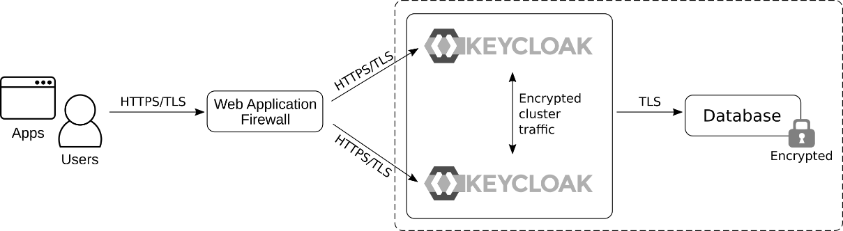
Architecture

Slide 287
Sécurisation Keycloak
TLS end 2 end
Utiliser la dernière version de TLS (TLS 1.3) et s’assurer que les librairies d’intégration choisies le supporte
Configuration de Keycloak et du proxy en TLS passthrough
Configurer le hostname,
sinon Keycloak détermine le hostname à partir de l’entête HTTP Host => Un attaquant peut facilement le tromper
Rotation des clés de signature utilisées par Keycloak
Realm Settings → Keys : Par exemple 1 fois par mois
Mettre à jour régulièrement Keycloak
Chargement des secrets utilisés par Keycloak à partir d'un vault externe
Protéger Keycloak avec un pare-feu et un système de prévention d’intrusion

Slide 288
Sécuriser la BD
Keycloak stocke beaucoup de données sensibles dans sa base de données On doit sécuriser la BD et ses backups
Recommandations minimales :
Protéger la bd avec un pare-feu
Activer l'authentification et le contrôle d'accès
Crypter les backups

Slide 289
Cluster
Les informations concernant les sessions utilisateur sont conservées en mémoire.
Lors d’une architecture en cluster, les nœuds répliquent ses informations (InfiniSpan)
Même si ses informations ne sont pas aussi sensibles que celles de la base de données, il est recommandé de sécuriser ces échanges entre nœud Keycloak
Autoriser l’authentification. Les nœuds doivent s’authentifier pour faire partie du cluster.
Crypter les communications : Configuration JGroups

Slide 290
Vers la production
Configuration et optimisation du démarrage
Configuration de production
Sécurisation Keycloak
Comptes utilisateur et applications

Slide 291
Sécurité des applications Web
1. Open Web Application Security Project
Comprendre les vulnérabilités des applications Web en consultant OWASP¹
Appliquer ses recommandations :
Authentification : S’assurer que les sessions sont sécurisées
Autorisation : Donner toujours le minimum de privilèges
Comprendre les TOP10 de OWASP
Mettre à jour régulièrement les librairies et les frameworks utilisés
Crypter les données sensible
Trace et surveillance afin de détecter les attaques
Firewall

Slide 292
Recommandations oAuth2.0
Les spécifications oAuth2 et OpenID Connect sont très flexibles et certaines configuration ne sont pas sécurisée
Voir https://oauth.net/2/
OAuth 2.0 for mobile and native apps
OAuth 2.0 for browser-based apps
OAuth 2.0 threat model and security considerations
OAuth 2.0 security best current practice
OAuth 2.1 intègre plusieurs bonnes pratiques dans la spécification.

Slide 293
Financial-Grade API (FAPI)
FAPI est un groupe de travail qui essaie de spécifier des profiles de configuration OIDC pour le domaine bancaire. 2 profils sont définis :
FAPI 1.0 – Part 1: Baseline API Security Profile https://openid.net/specs/openid-financial-api-part-1-1_0.html
FAPI 1.0 – Part 2: Advanced Security Profile https://openid.net/specs/openid-financial-api-part-2-1_0.html
Keycloak 15.0.2 a été certifié FAPI OpenID Provider en Janvier 2022

Slide 294
Configuration des applications clientes
Consentement requis : Activé cette option pour toute application tierce.
Type d'accès : Confidentiel si l’on peut conserver le crédentiel en toute sécurité côté serveur.
Implicit Flow Enabled : Jamais sauf pour application legacy
Direct Access Grants Flow Enabled: Jamais sauf pour application legacy
Valid Redirect URIs: Exact match

Slide 295
Algorithmes de signature
Keycloak supporte plusieurs algorithmes de signature :
Signature Rivest–Shamir–Adleman (RSA) : Algorithme par défaut utilisé par Keycloak. Pas la plus sécurisée, mais la plus largement disponible.
Elliptic Curve Digital Signature Algorithm (ECDSA): Plus sûr que RSA et est également beaucoup plus rapide. Recommandé si possible
Hash-based message authentication code (HMAC): Algorithme de signature symétrique qui nécessite l'accès à un secret partagé.
On peut également choisir entre différentes longueurs de hachage de signature. Avec des jetons à durée de vie relativement courte, une longueur de 256 bits est considérée correcte

